Slide 1
Chap 3
팬더스를 활용한
데이터 분석
12201629 이예람

Slide 2
넘파이 배열
팬더스 시리즈
팬더스 데이터프레임
주식 비교하기
최대 손실 낙폭
회귀 분석과 상관관계
상관계수에 따른 리스크 완화
목차
we are the profesional

Slide 3
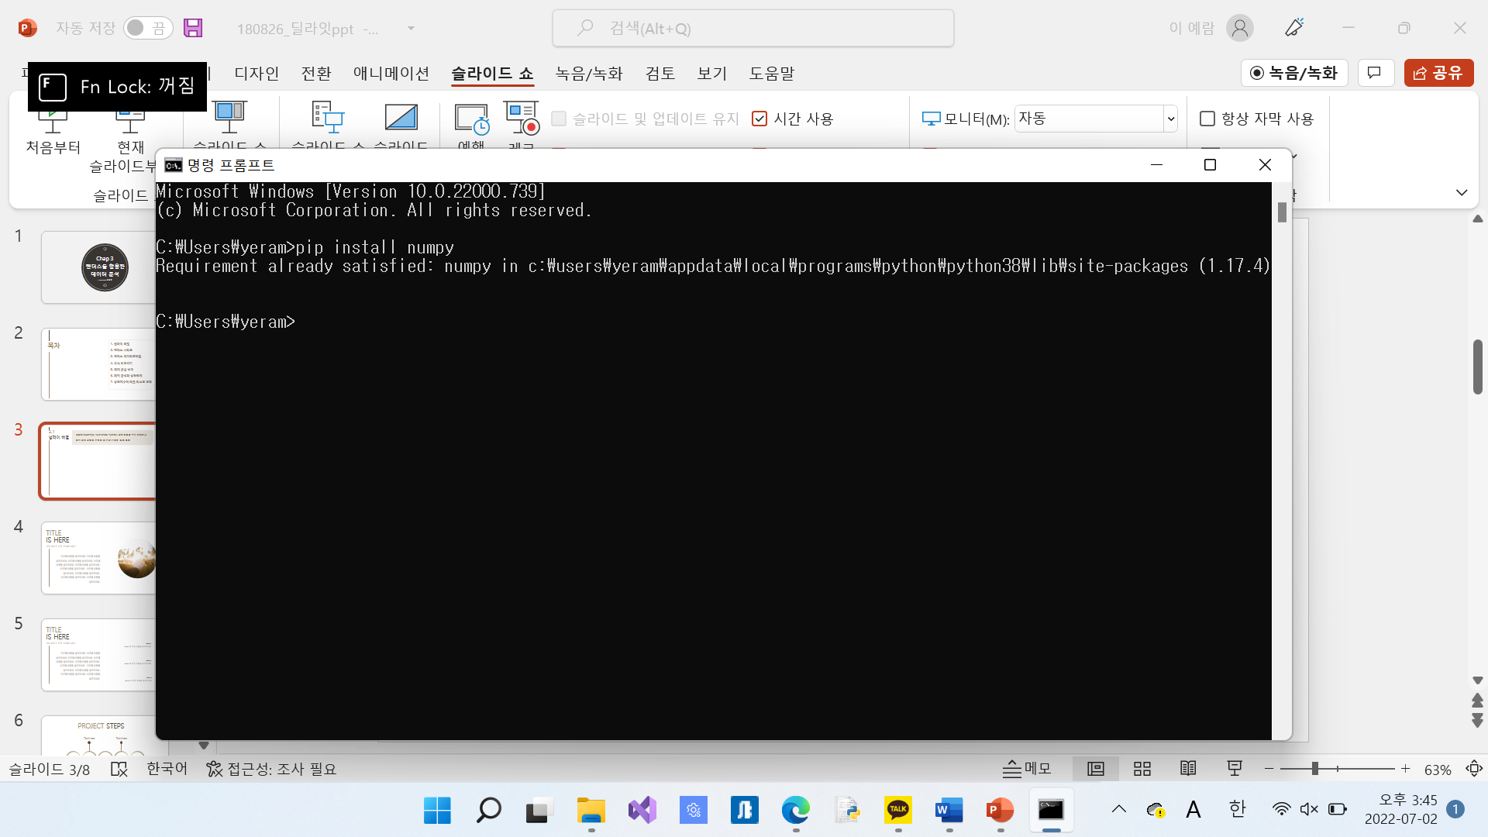
3.1
넘파이(NumPy): Numerical Python, 파이썬으로 수치 해석이나 통계 관련 작업을 구현할 때 가장 기본이 되는 모듈
넘파이 배열
- 넘파이 설치

Slide 4
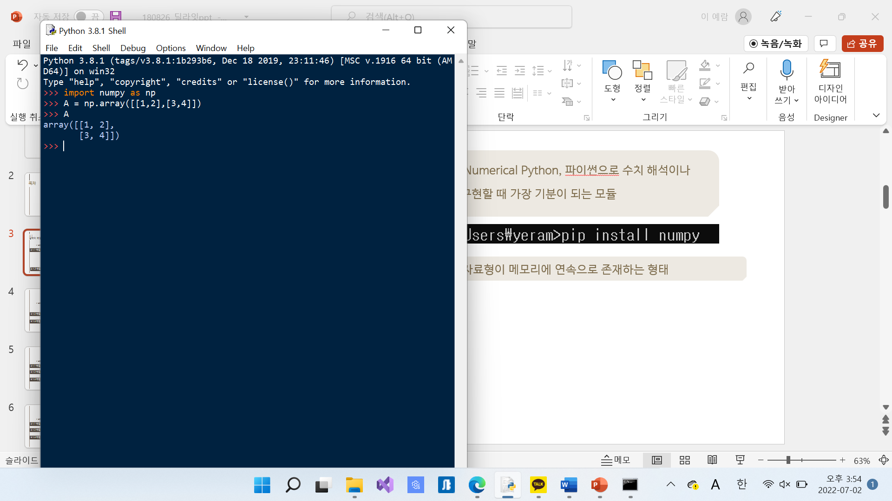
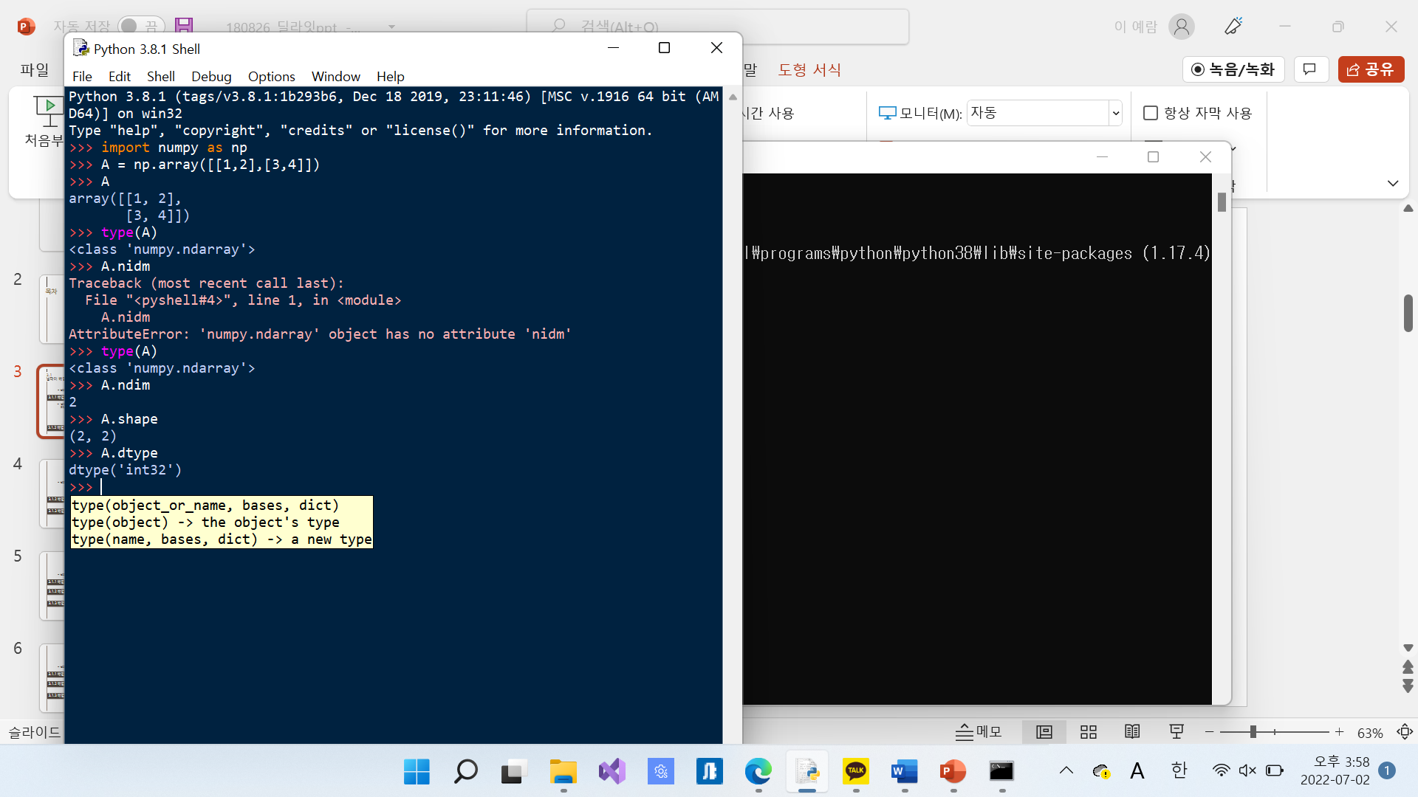
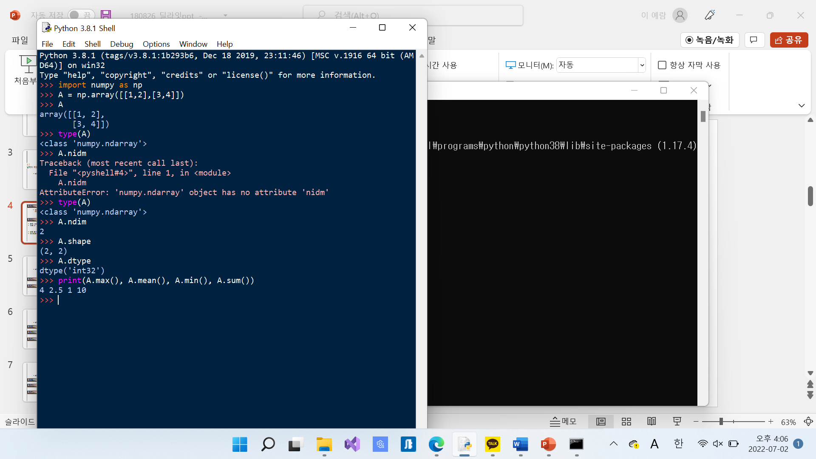
3.1.1 배열 생성
배열: 동일한 자료형이 메모리에 연속으로 존재하는 형태
넘파이를 사용하여
2차원 배열 생성
3.1.2 배열 정보 보기
타입: ndarray
차원: 2
배열 크기: 2행 2열
데이터타입: int32
최댓값, 평균값,
최솟값, 합계

Slide 5
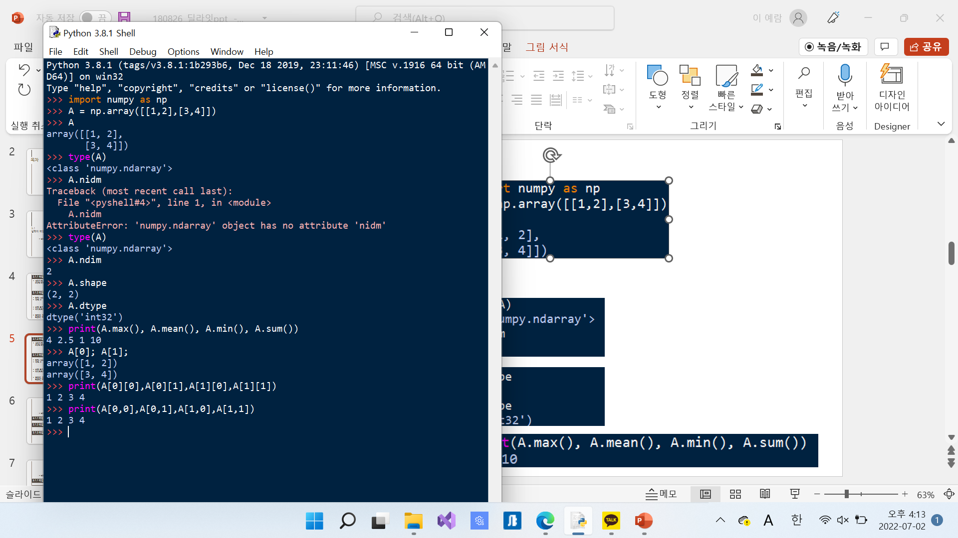
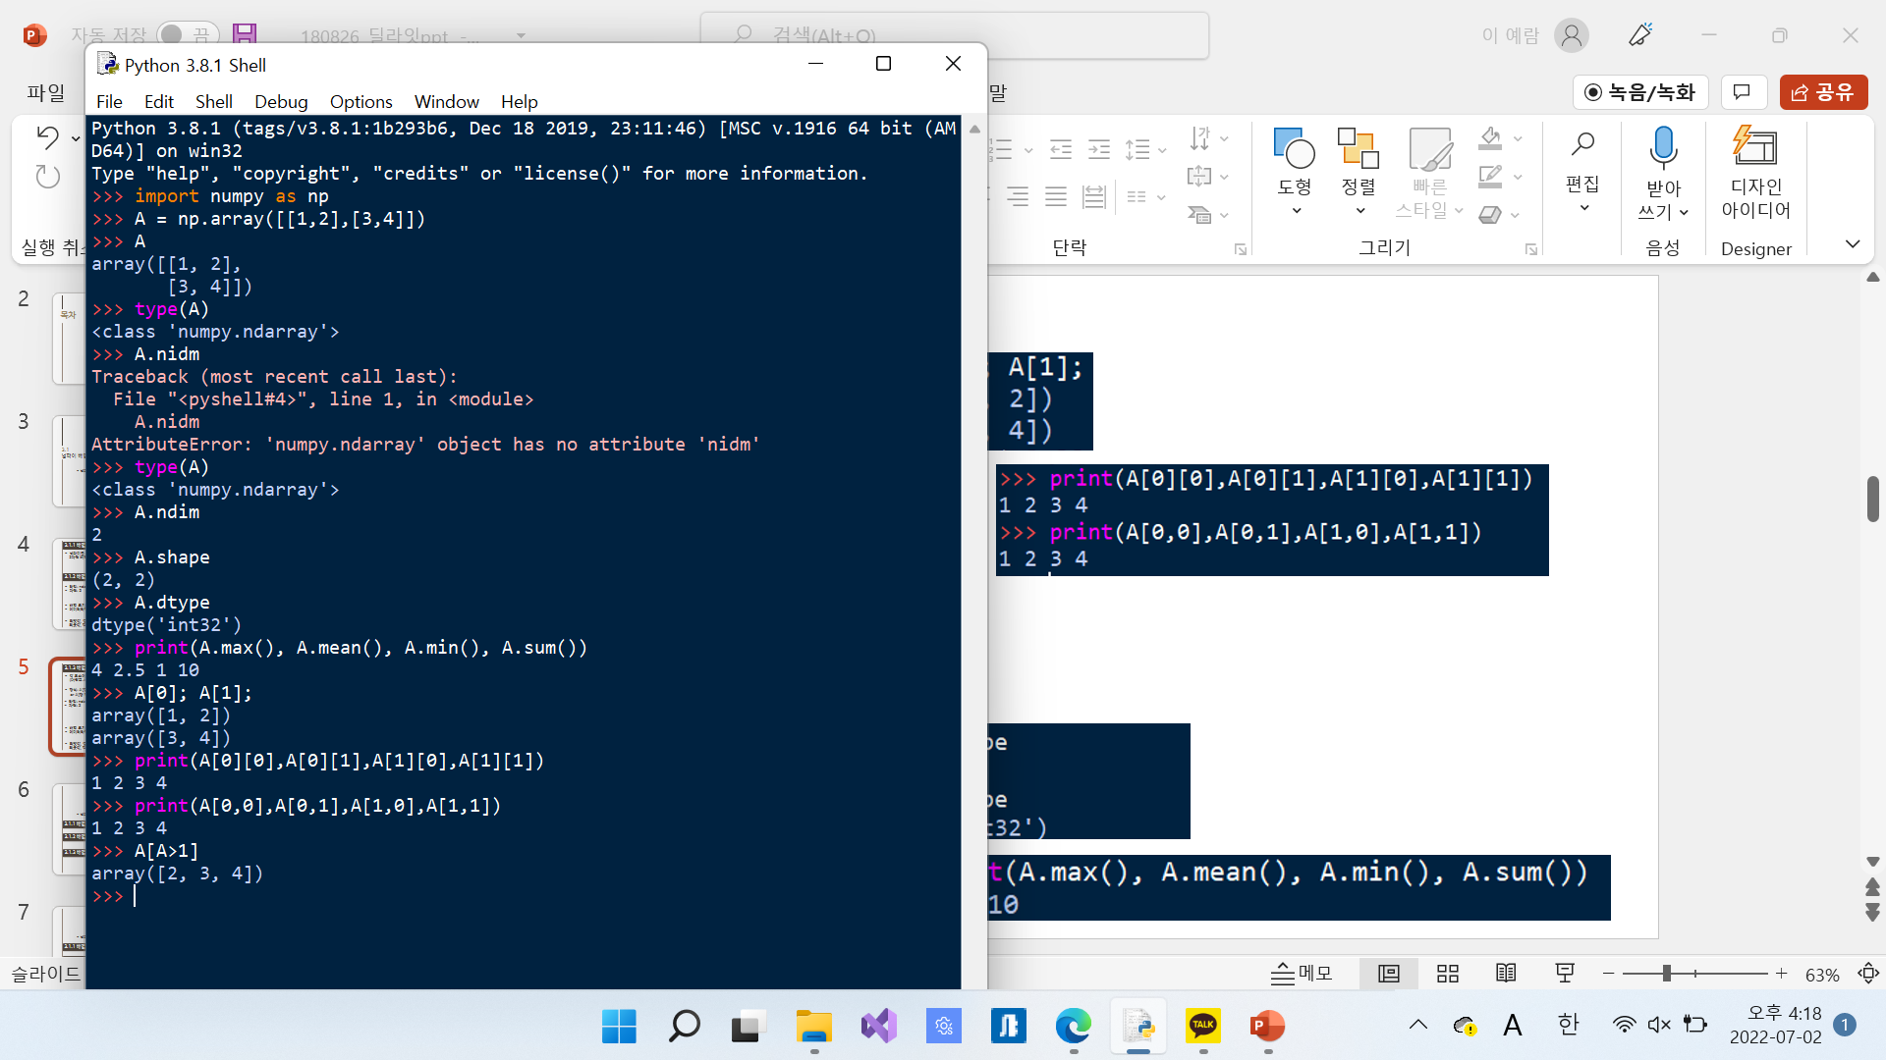
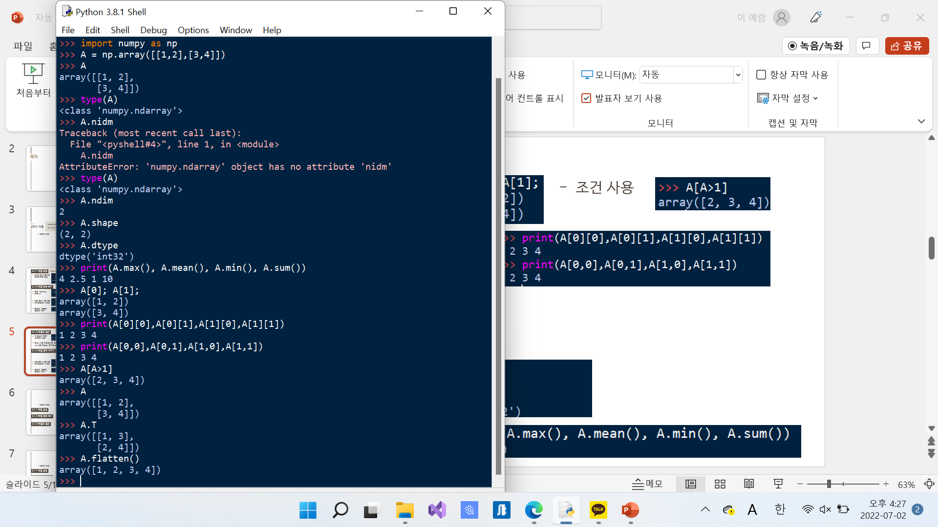
3.1.3 배열의 접근
각 요소에 접근
(대괄호 사용)
형식: A[행 인덱스][열 인덱스]
or A[행 인덱스, 열 인덱스]
조건 사용
3.1.4 배열 형태 바꾸기
전치: 배열의 요소 위치를
주대각선을 기준으로 뒤바꿈.
(T 속성 or transpose() 사용)
- 평탄화: 다차원 배열을 1차원
배열 형태로 바꿈.
(flatten() 함수 사용)

Slide 6
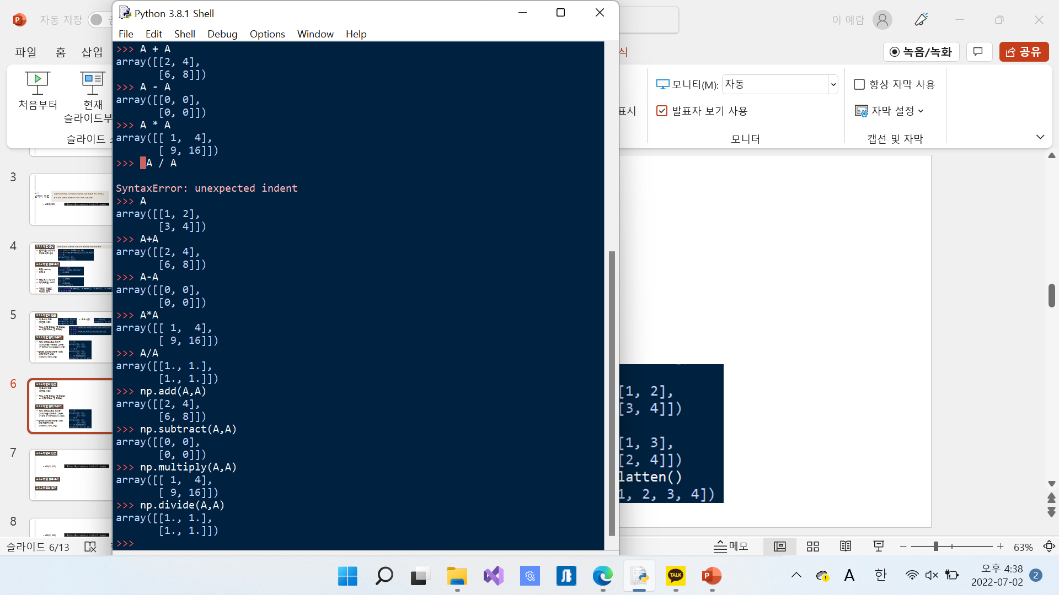
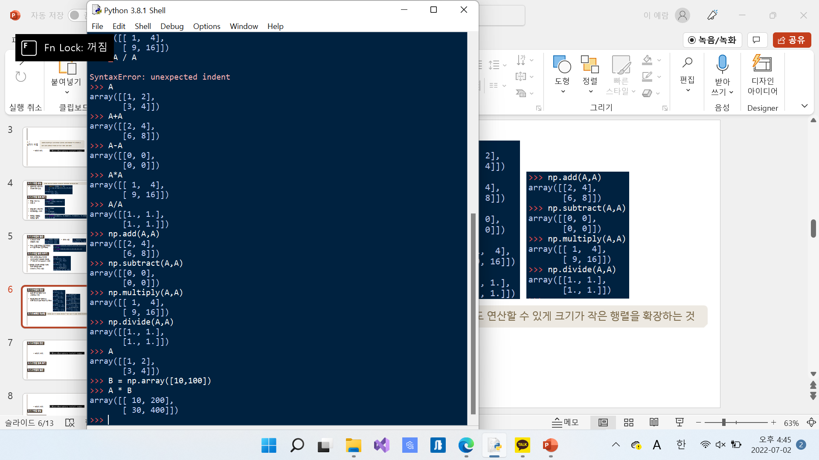
3.1.5 배열의 연산
같은 크기의 행렬끼리는
사칙연산 가능
원소별 연산(두 행렬에서
같은 위치에 있는 원소끼리 연산)
3.1.6 브로드 캐스팅
행렬의 크기가 달라도 연산할 수 있게 크기가 작은 행렬을 확장하는 방법
1 | 2
3 | 4
1 | 2
3 | 4
10 | 100
10 | 100
10 | 200
30 | 400
10 | 100

Slide 7
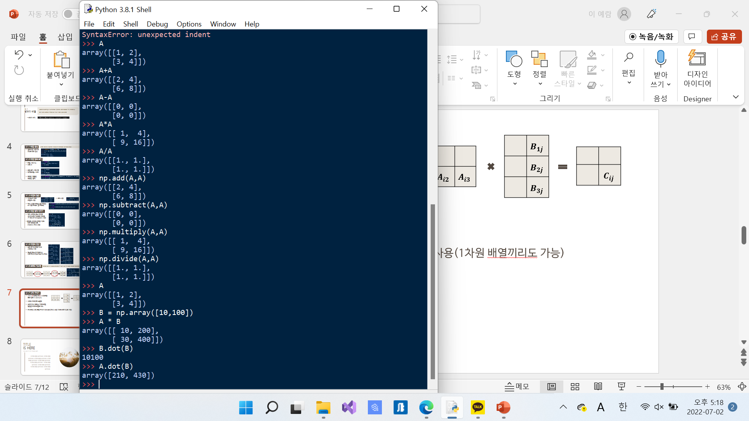
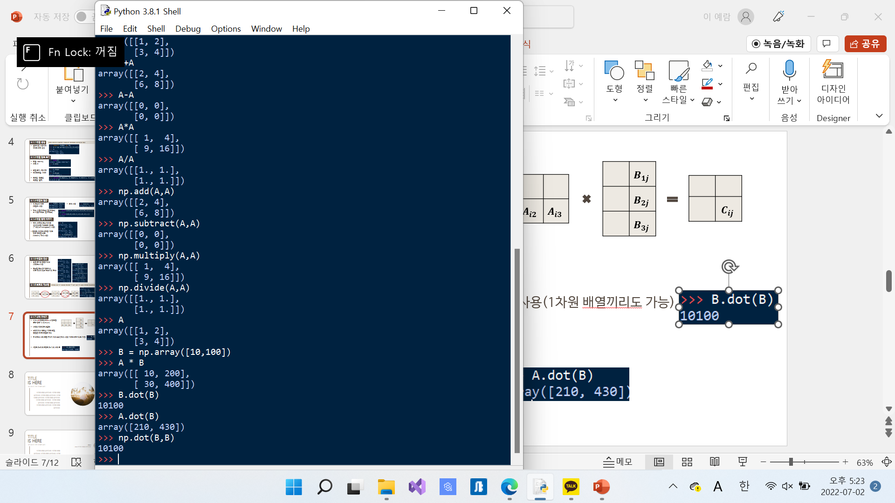
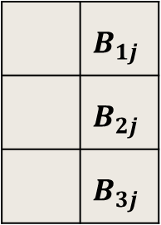
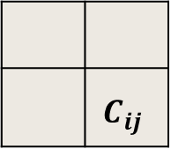
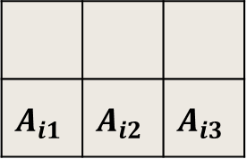
3.1.7 내적 구하기
 | $$B_{1j}$$
 | $$B_{2j}$$
 | $$B_{3j}$$
A(m x k)행렬과 B(k x n)행렬을
곱한 행렬 -> C(m x n)
내적의 결과값은 스칼라
넘파이에서 백터는 1차원 배열,
행렬은 2차원 배열로 처리
두 배열의 내적 곱을 구하기 위해 dot()함수 사용(1차원 배열끼리도 가능)
$$A_{i1}$$ | $$A_{i2}$$ | $$A_{i3}$$
 | $$C_{ij}$$
$B×B=\left(b_{1 }b_{2}\right)×\left(\begin{matrix}b_{1} \\ b_{2}\end{matrix}\right)=\left(\begin{matrix}10 & 100\end{matrix}\right)×\left(\begin{matrix}10 \\ 100\end{matrix}\right)$ = 10100
A행렬(2x2)과 B행렬(2x1)의 내적 곱
$A×B=\left(\begin{aligned}a_{11 }a_{12} \\ a_{21 }{ a}_{22 }\end{aligned}\right)×\left(\begin{matrix}b_{11} \\ b_{21}\end{matrix}\right)=\left(\begin{aligned}a_{11}b_{11}{+ a}_{12}b_{21} \\ a_{21}{b_{11}+a}_{22 }b_{21}\end{aligned}\right)=\left(\begin{matrix}1×10+2×100 \\ 3×10+4×100\end{matrix}\right)$ $=\left(\begin{matrix}210 \\ 430\end{matrix}\right)$

Slide 8
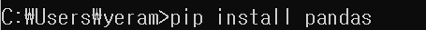
3.2
팬더스(Pandas): 금융 데이터 분석을 목적으로 개발, 구조화된 데이터를 쉽고 빠르게 가공할 수 있는 데이터 제공하며, 함수 대부분이 넘파이와 유사
팬더스 시리즈
- 팬더스 설치

Slide 9
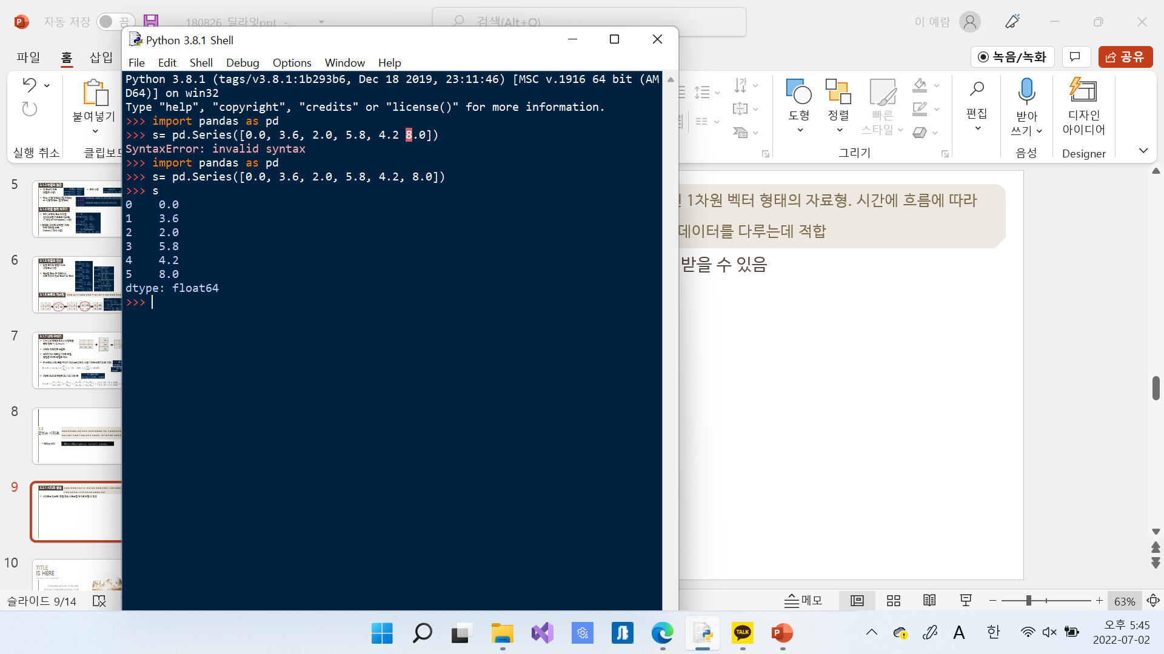
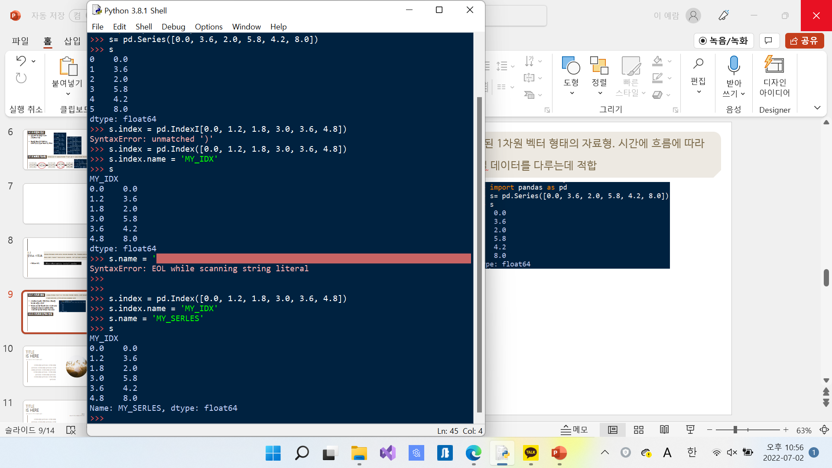
3.2.1 시리즈 생성
시리즈: 인덱스 처리가 된 1차원 벡터 형태의 자료형. 시간에 흐름에 따라 기록한 데이터인 시계절 데이터를 다루는데 적합
시리즈는 리스트, 튜플 등의 시퀸스를
인수로 받을 수 있음
임의의 소수를 원소로 갖는 시리즈 생성
(인덱스를 설정하지 않으면 0부터
시작하는 정수형 인덱스 자동 생성)
3.2.2 시리즈의 인덱스 변경
시리즈의 index 속성을 이용하여 인덱스
정보를 설정하거나 변경 가능
시리즈명 설정 가능

Slide 10
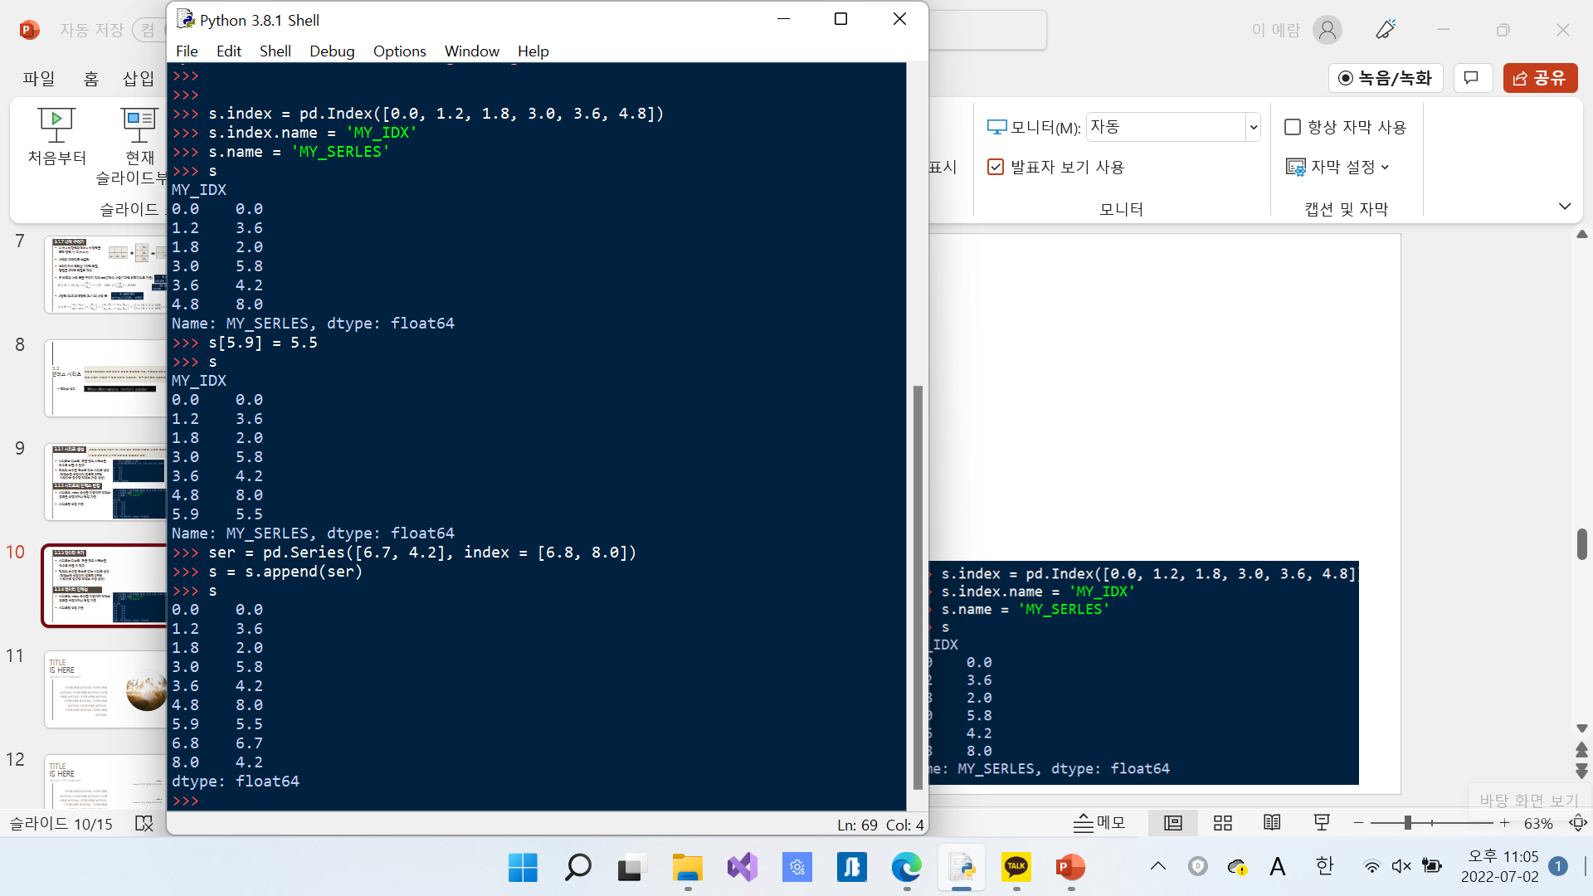
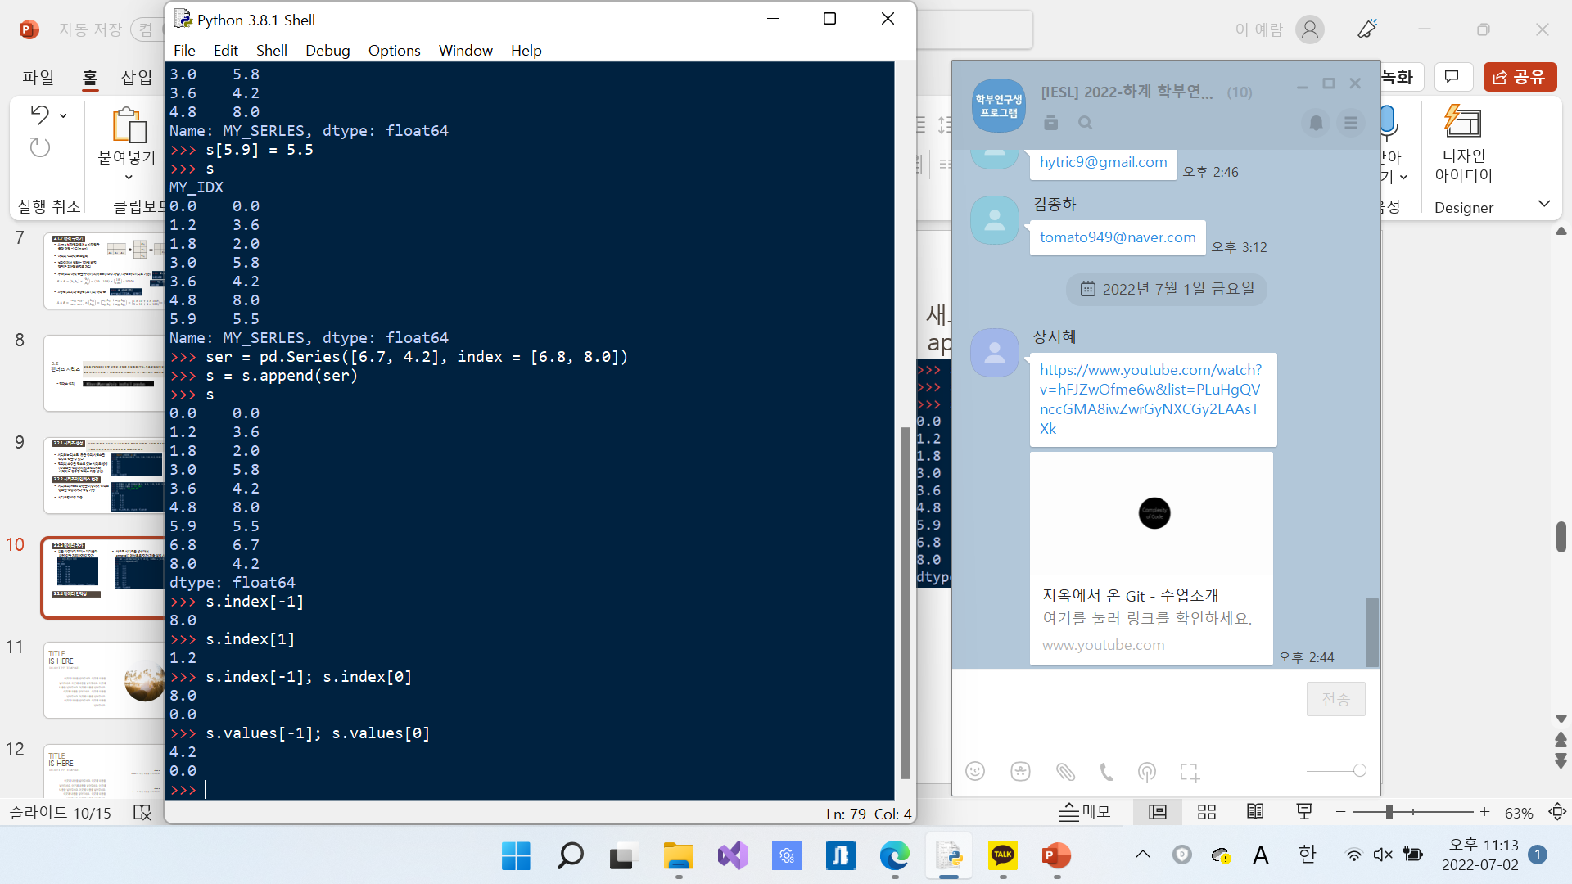
3.2.3 데이터 추가
[]를 이용하여 인덱스 레이블과
해당 값을 지정하여 값 추가
새로운 시리즈를 생성해서
append() 메서드로 추가(기존 설정 사라짐)
3.2.4 데이터 인덱싱
인덱스 값과 인덱스 순서에 해당하는
데이터 구하기 (index, values 속성 사용)

Slide 11
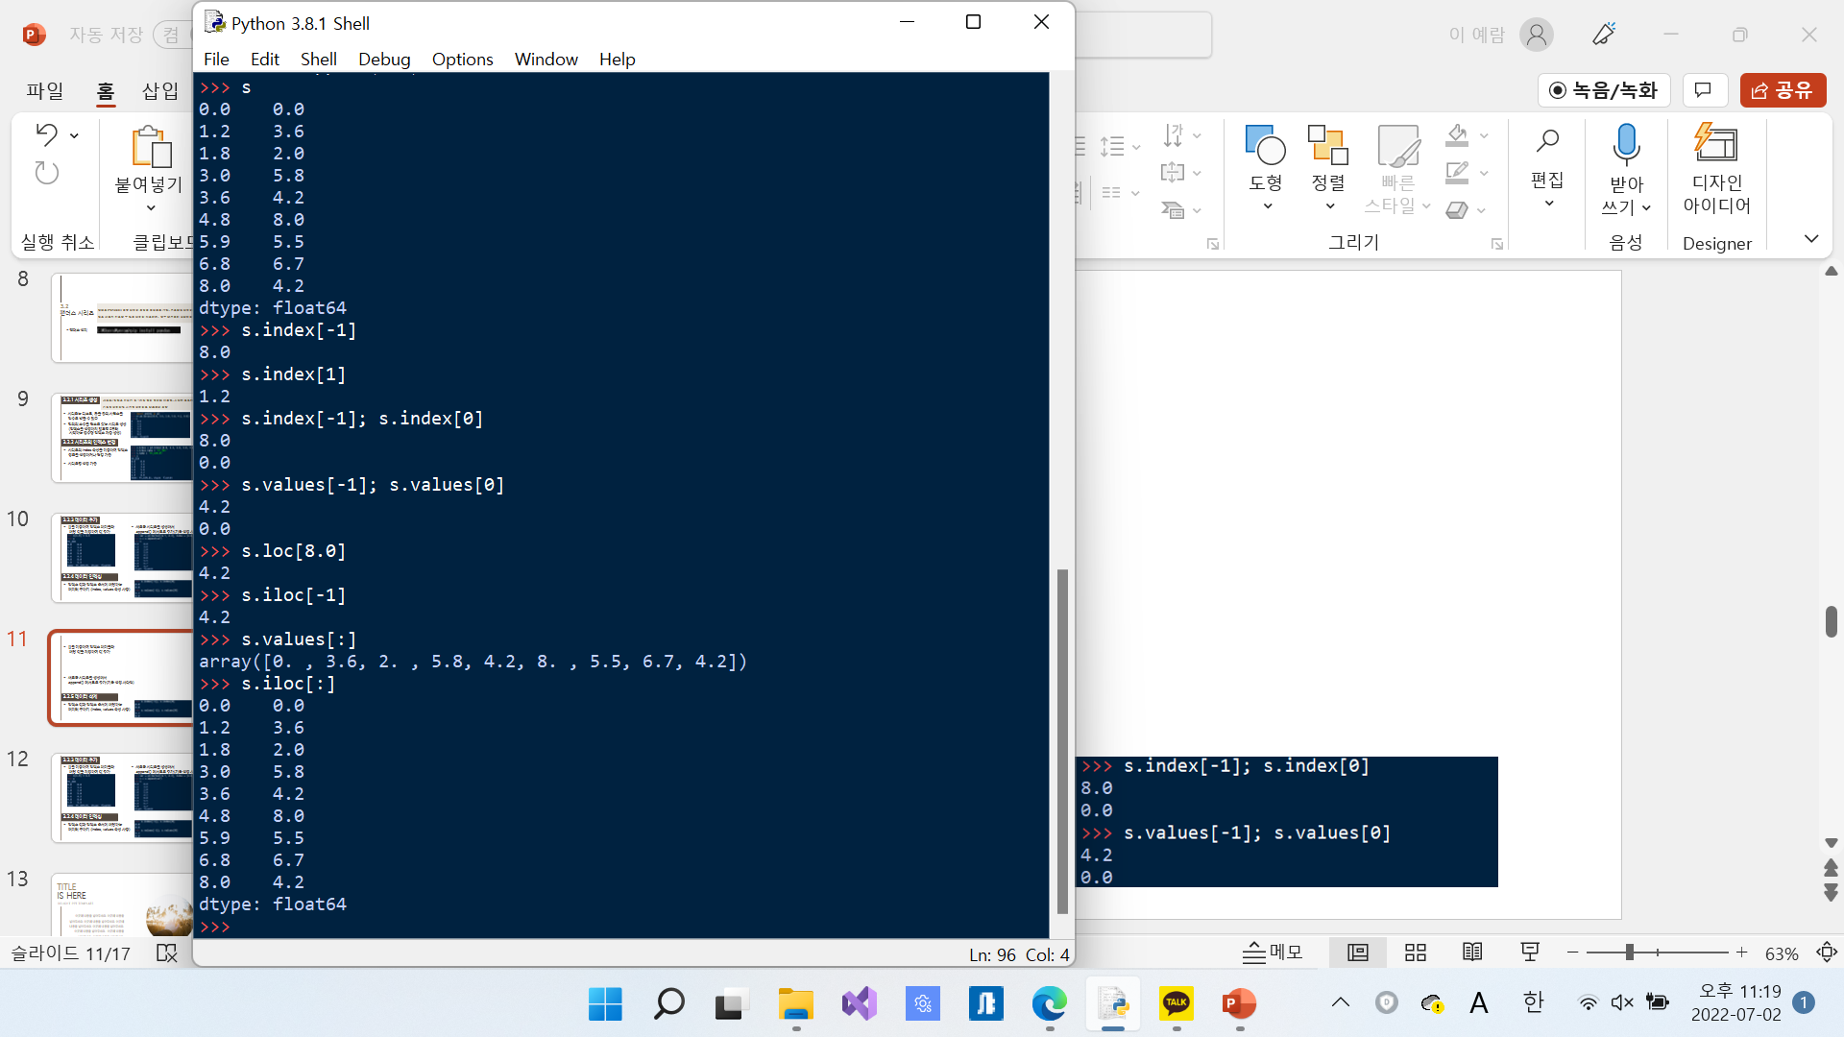
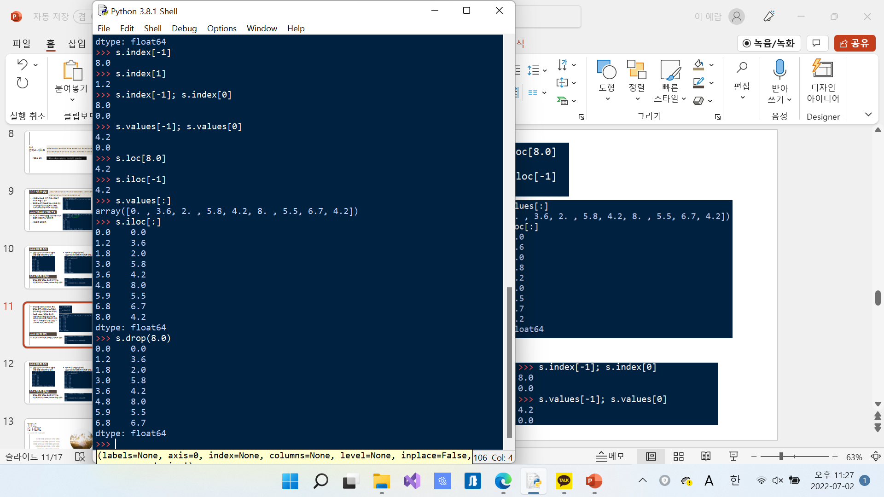
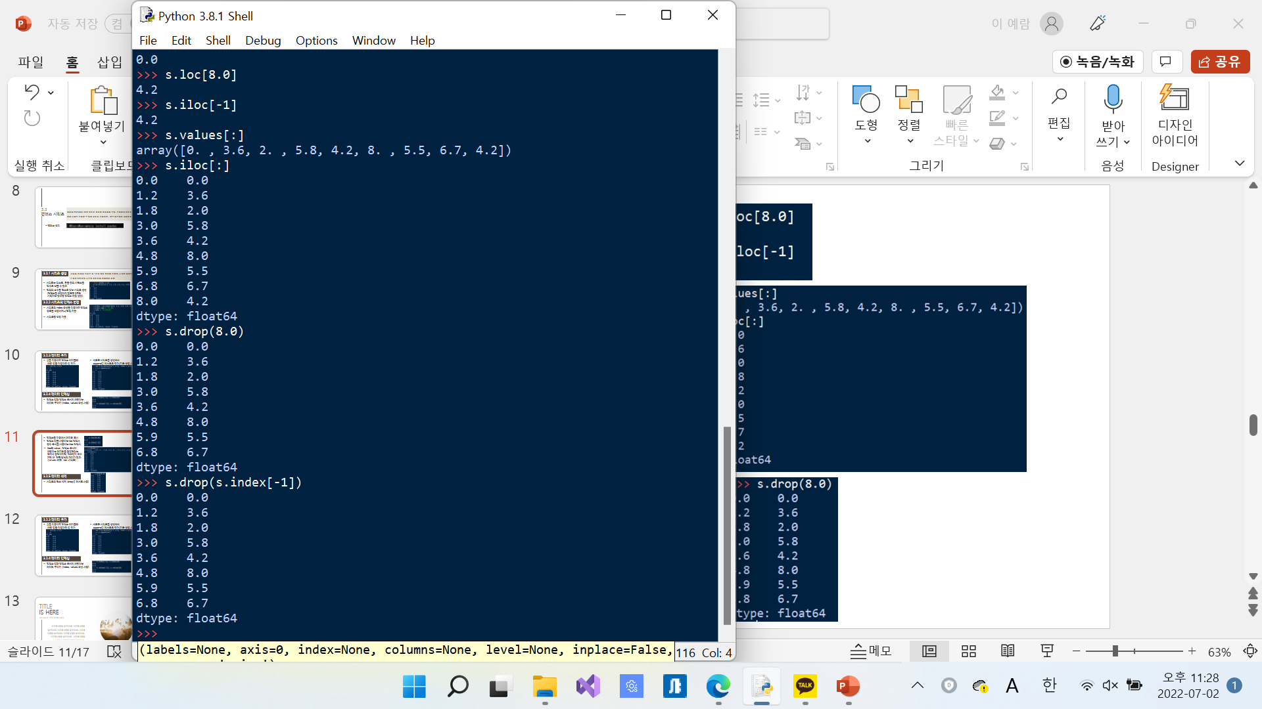
인덱스를 이용해서 데이터 표시
인덱스 값을 사용하는 loc 인덱서,
정수 순서를 사용하는 iloc 인덱서
iloc와 value : 인덱스 순서에 해당하는 데이터를 출력한다는 점에서 동일하지만, 결과값이 복수 개일 때 반환 방식의 차이가 있음.
(values :배열, iloc :시리즈)
3.2.5 데이터 삭제
시리즈의 원소 삭제 (drop() 메서드 사용)

Slide 12
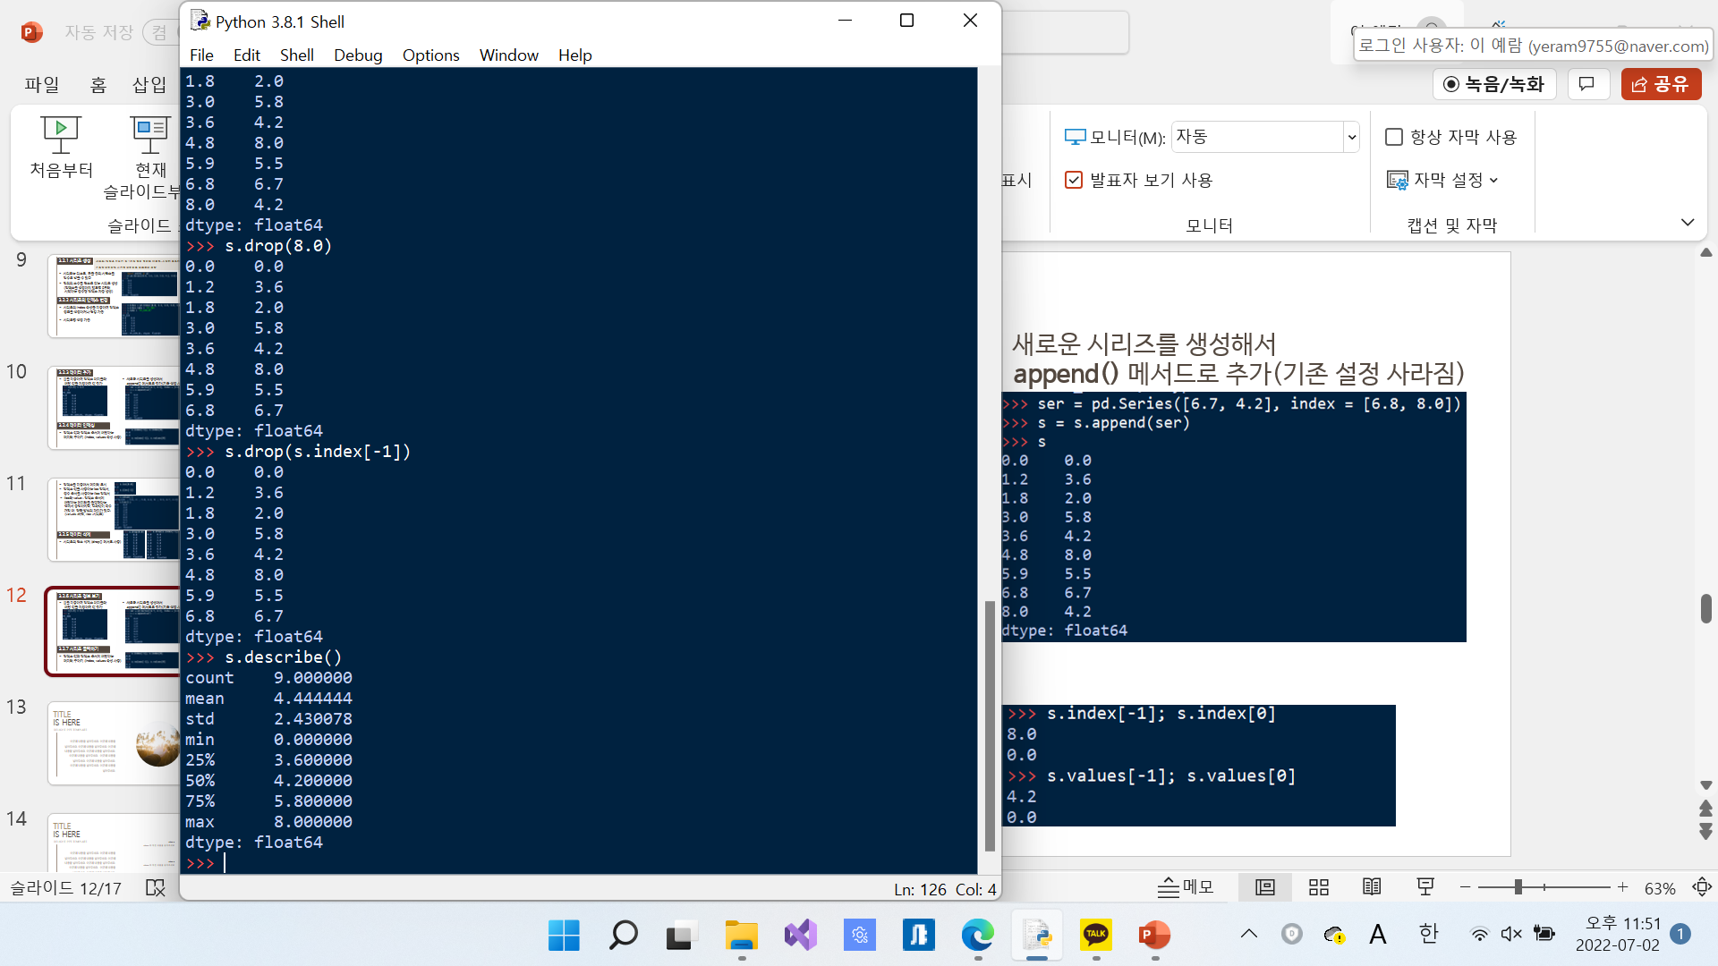
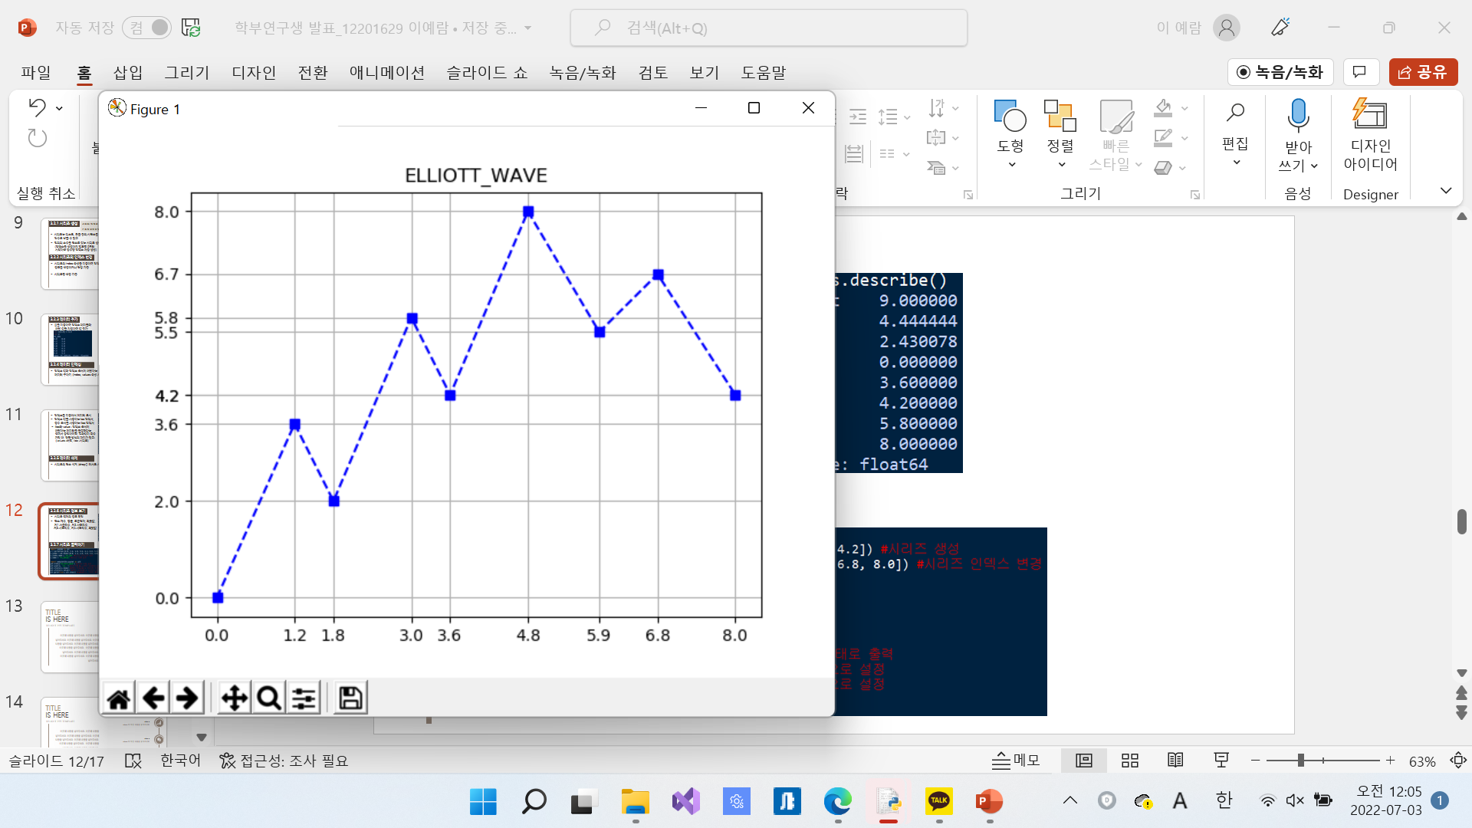
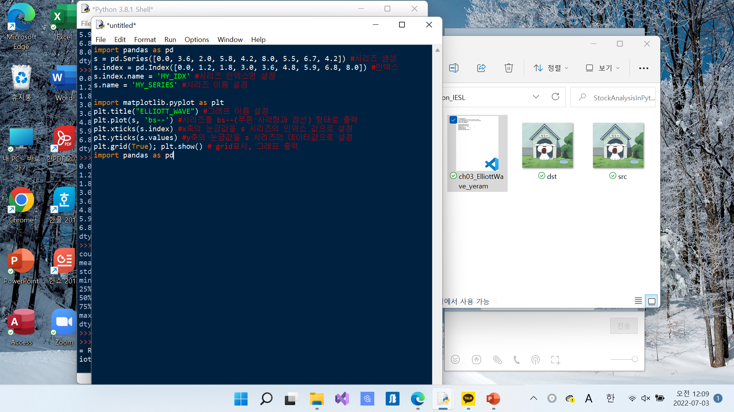
3.2.6 시리즈 정보 보기
시리즈 객체의 정보 확인
원소 개수, 평균, 표준편차, 최솟값, 제1 사분위수, 제2 사분위수,
제3 사분위수, 제4 사분위수, 최댓값
3.2.7 시리즈 출력하기
수치 데이터 시각화

Slide 13
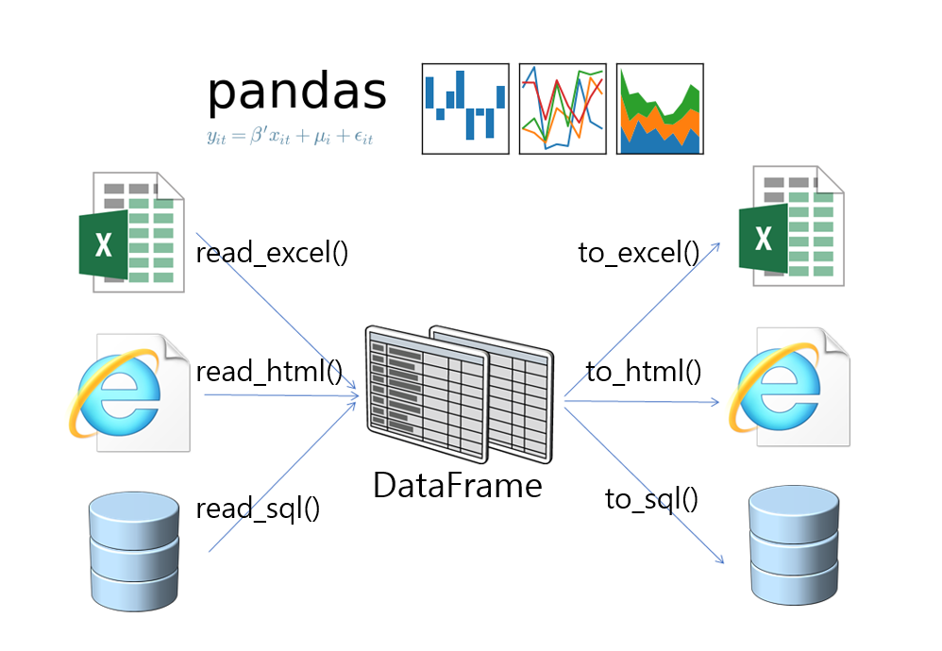
데이터프레임(DataFrame):
인덱스 하나와 여러 시리즈를 합친 자료형
3.3
팬더스 데이터프레임

Slide 14
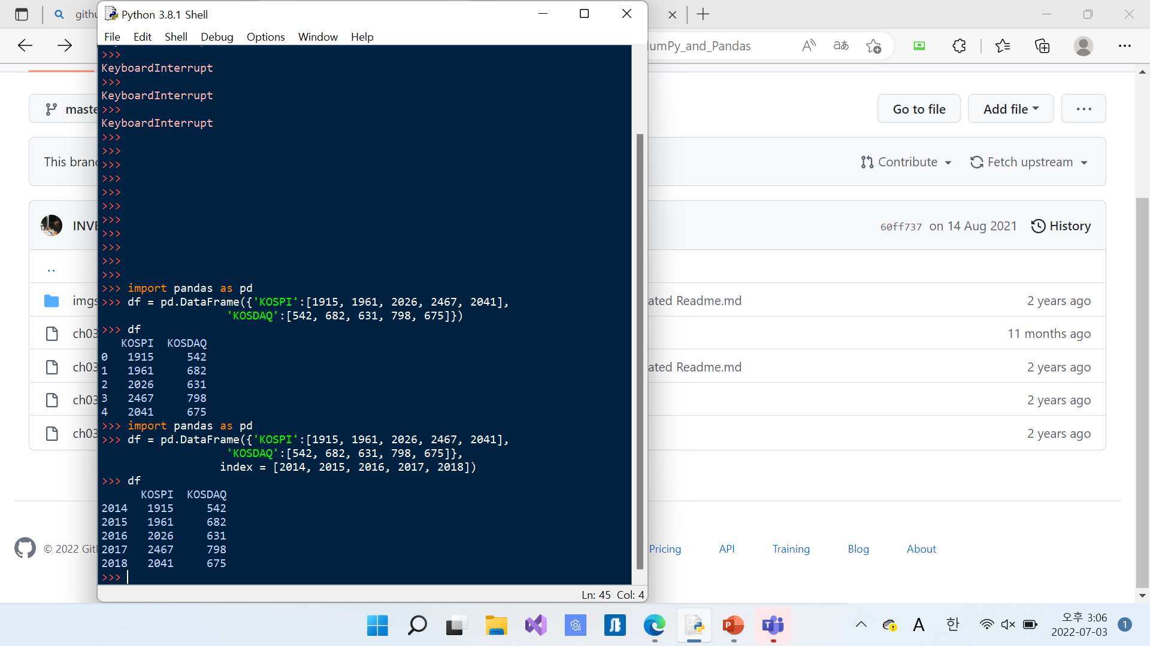
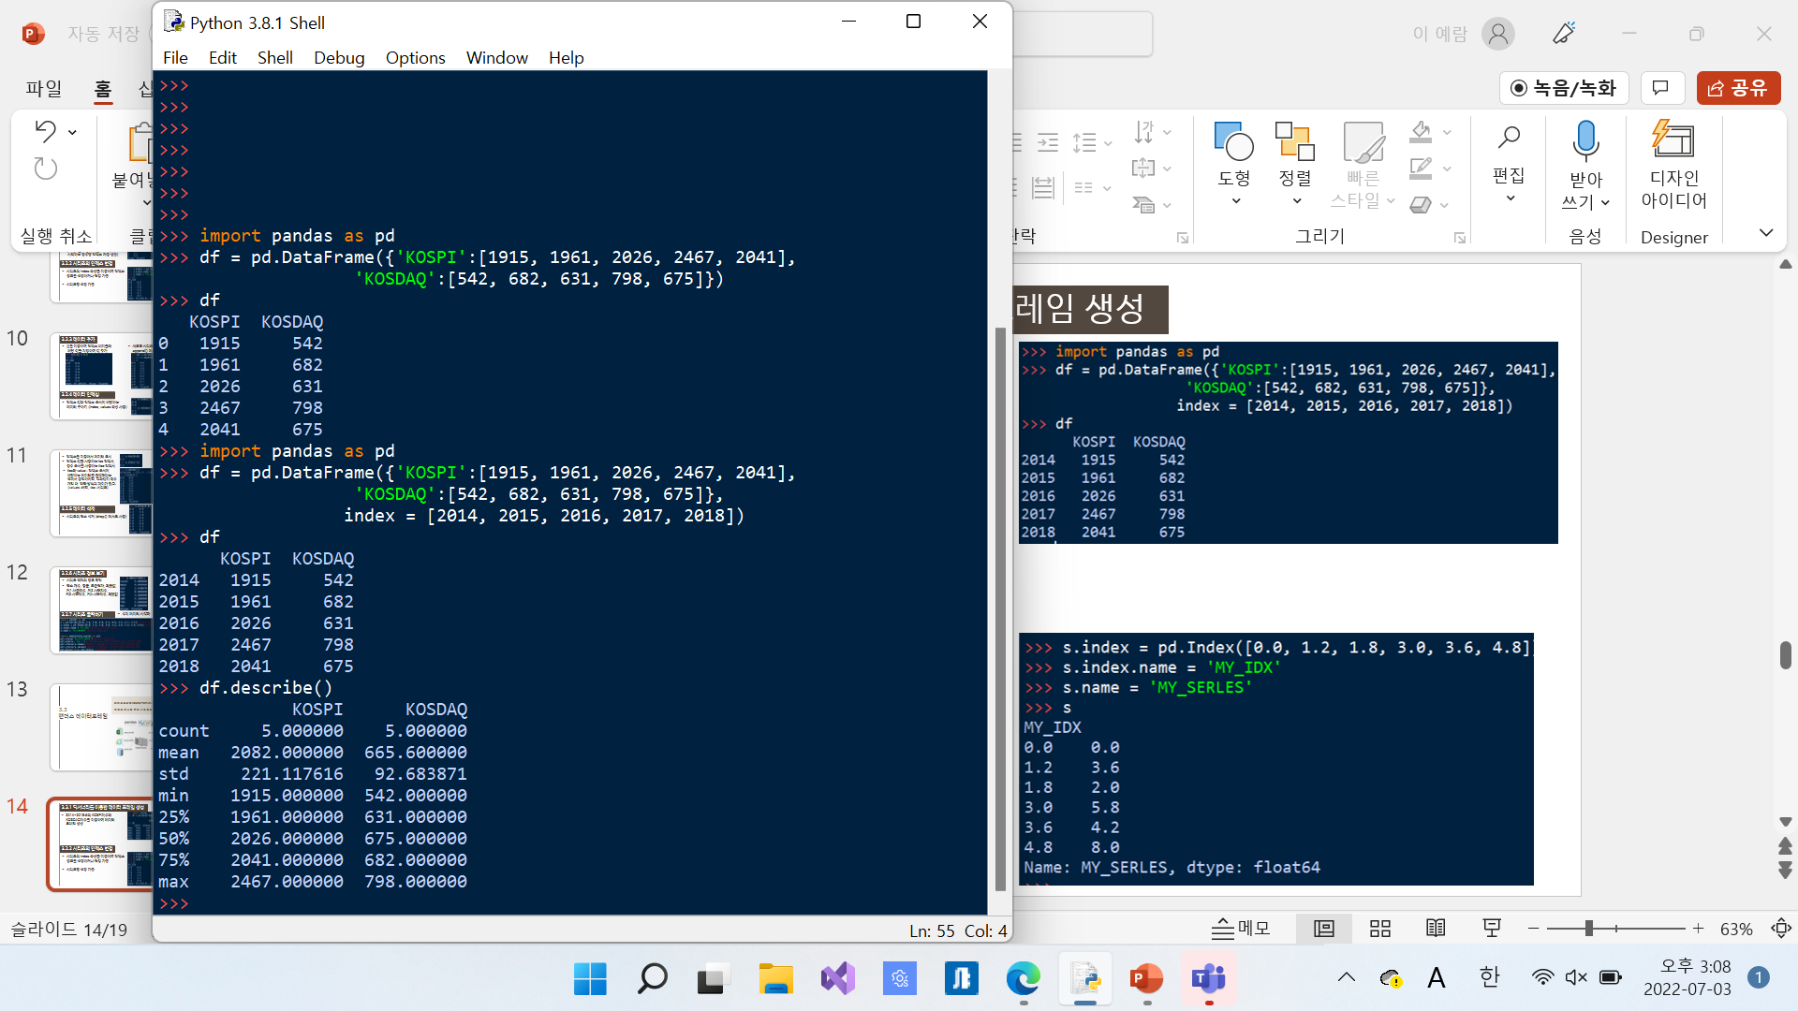
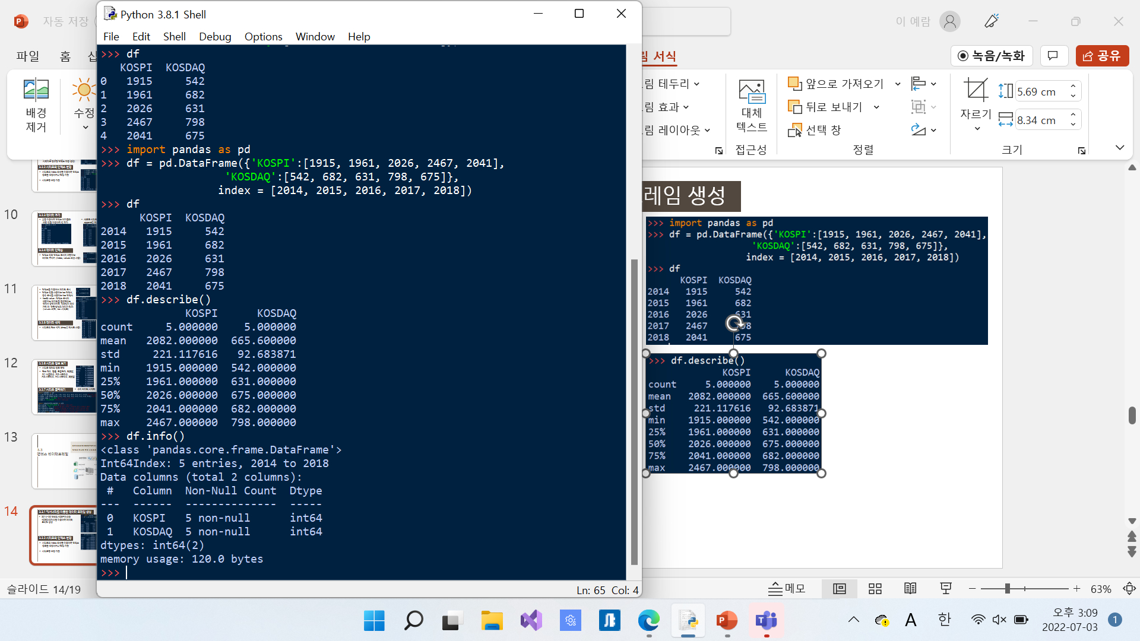
3.3.1 딕셔너리를 이용한 데이터 프레임 생성
2014~2018년의 KOSPI지수와
KOSDAQ지수를 이용하여 데이터
프레임 생성
데이터 프레임 객체에 포함된 데이터의 전체적인 모습 확인
(describe()메서드 이용)
데이터프레임의 인덱스 정보, 칼럼 정보, 메모리 사용량 등 확인
(info()메서드 이용)

Slide 15
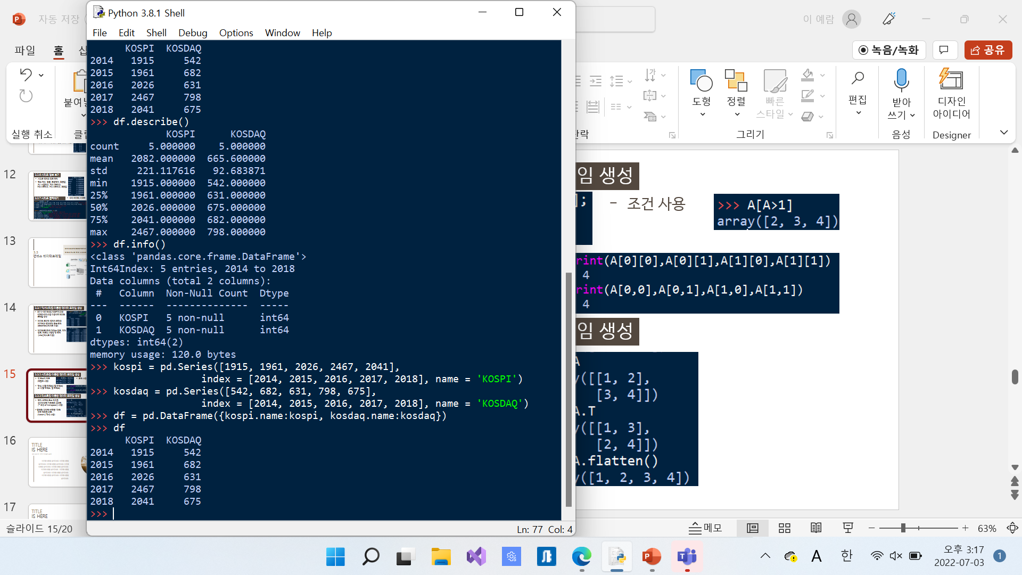
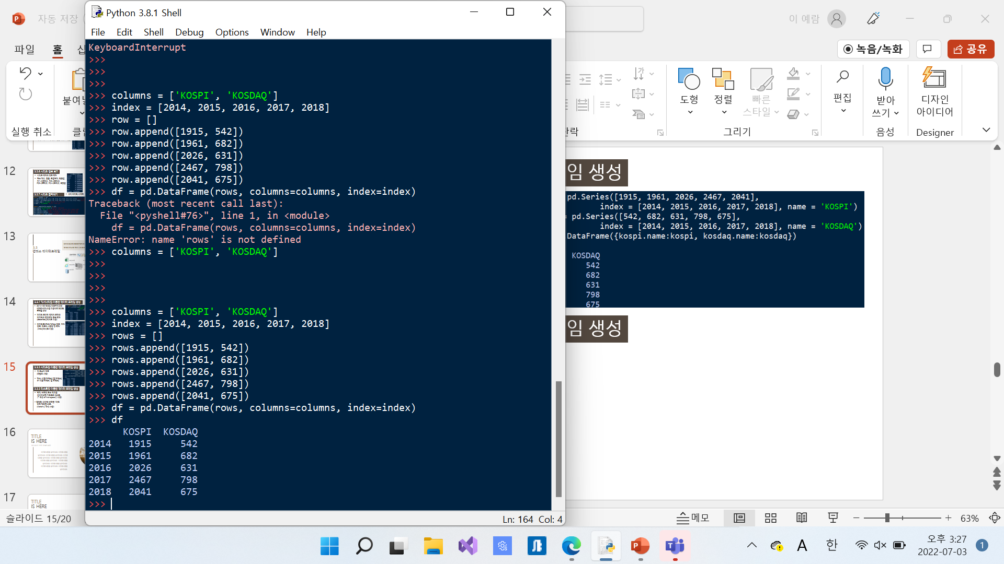
3.3.2 시리즈를 이용한 데이터 프레임 생성
시리즈 여러 개를 합쳐서 데이터 프레임 생성
생성된 두 시리즈를 딕셔너리 형태로 구성하여 데이터 프레임의 생성자로 넘겨줌
3.3.3 리스트를 이용한 데이터 프레임 생성
리스트를 이용하여 한 행씩 추가하여 데이터 프레임 생성

Slide 16
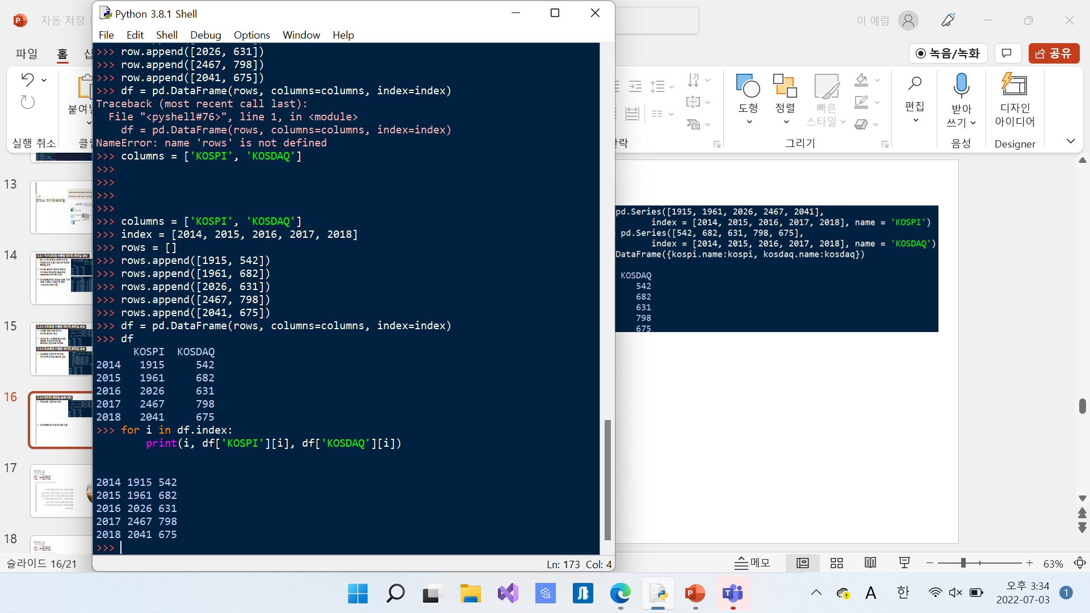
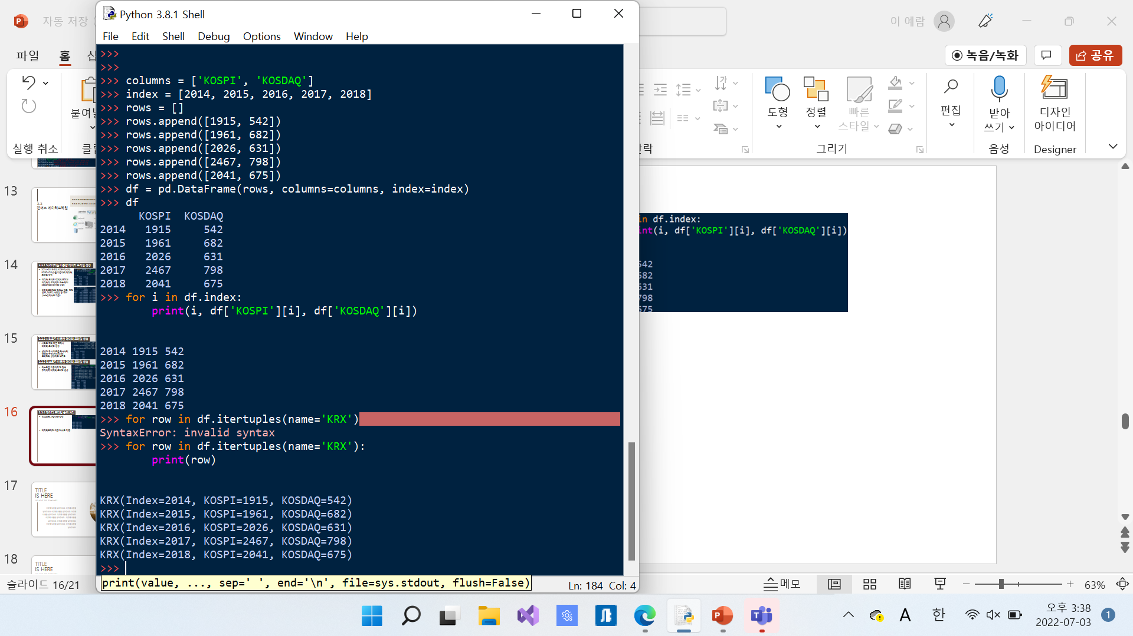
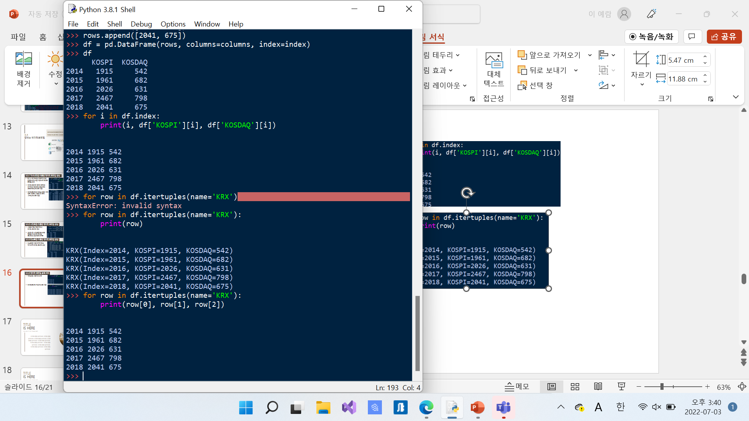
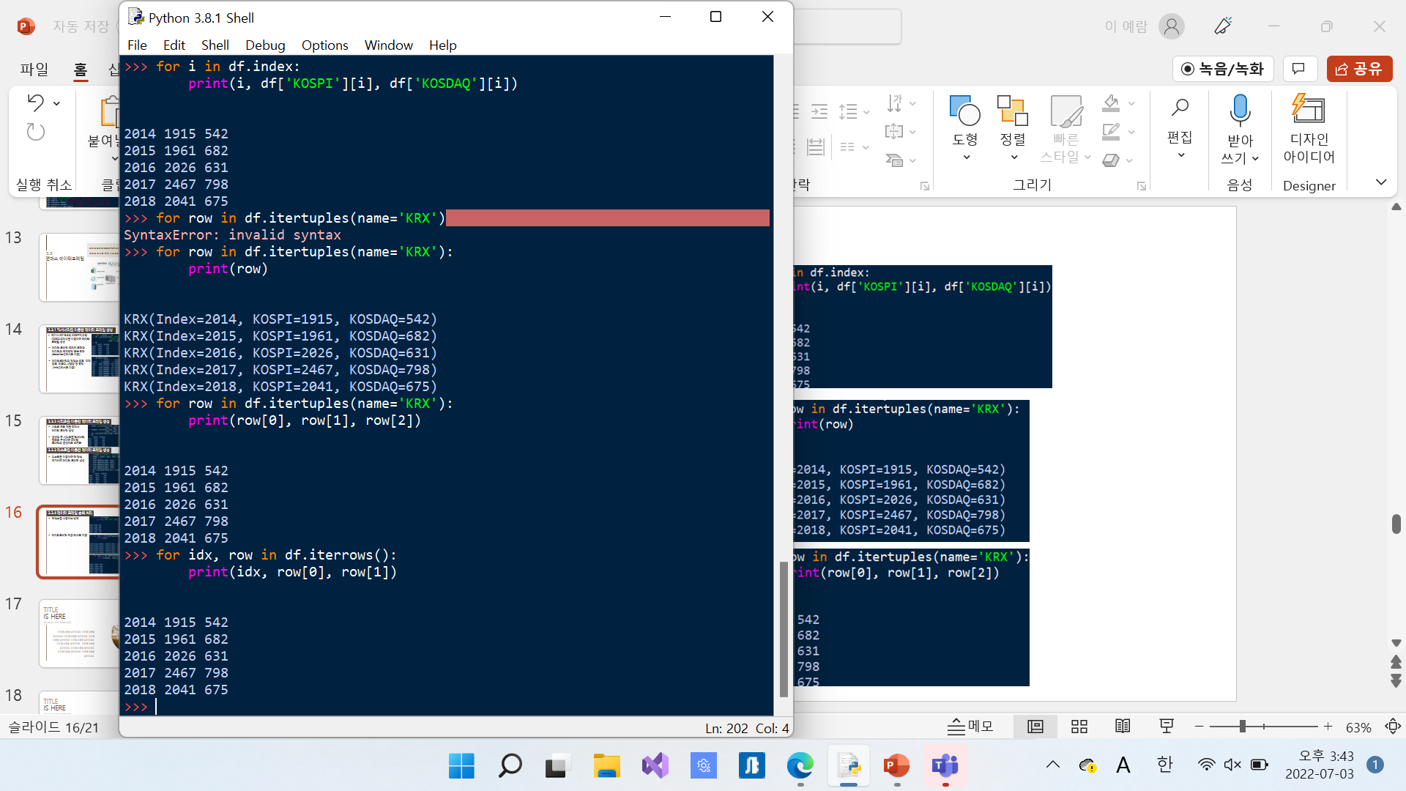
3.3.4 데이터 프레임 순회 처리
인덱스 사용
데이터프레임 제공 메서드 이용
itertuple()
:데이터 프레임의
각 행을 이름있는
튜플 형태로 변환
iterrows()
:데이터 프레임의
각 행을 인덱스와
시리즈 조합으로 반환

Slide 17

야후 파이낸스로부터 삼성전자와 마이크로소프트의 일별
주가 데이터를 다운받아 수익률 분석
3.4
주식 비교하기

Slide 18
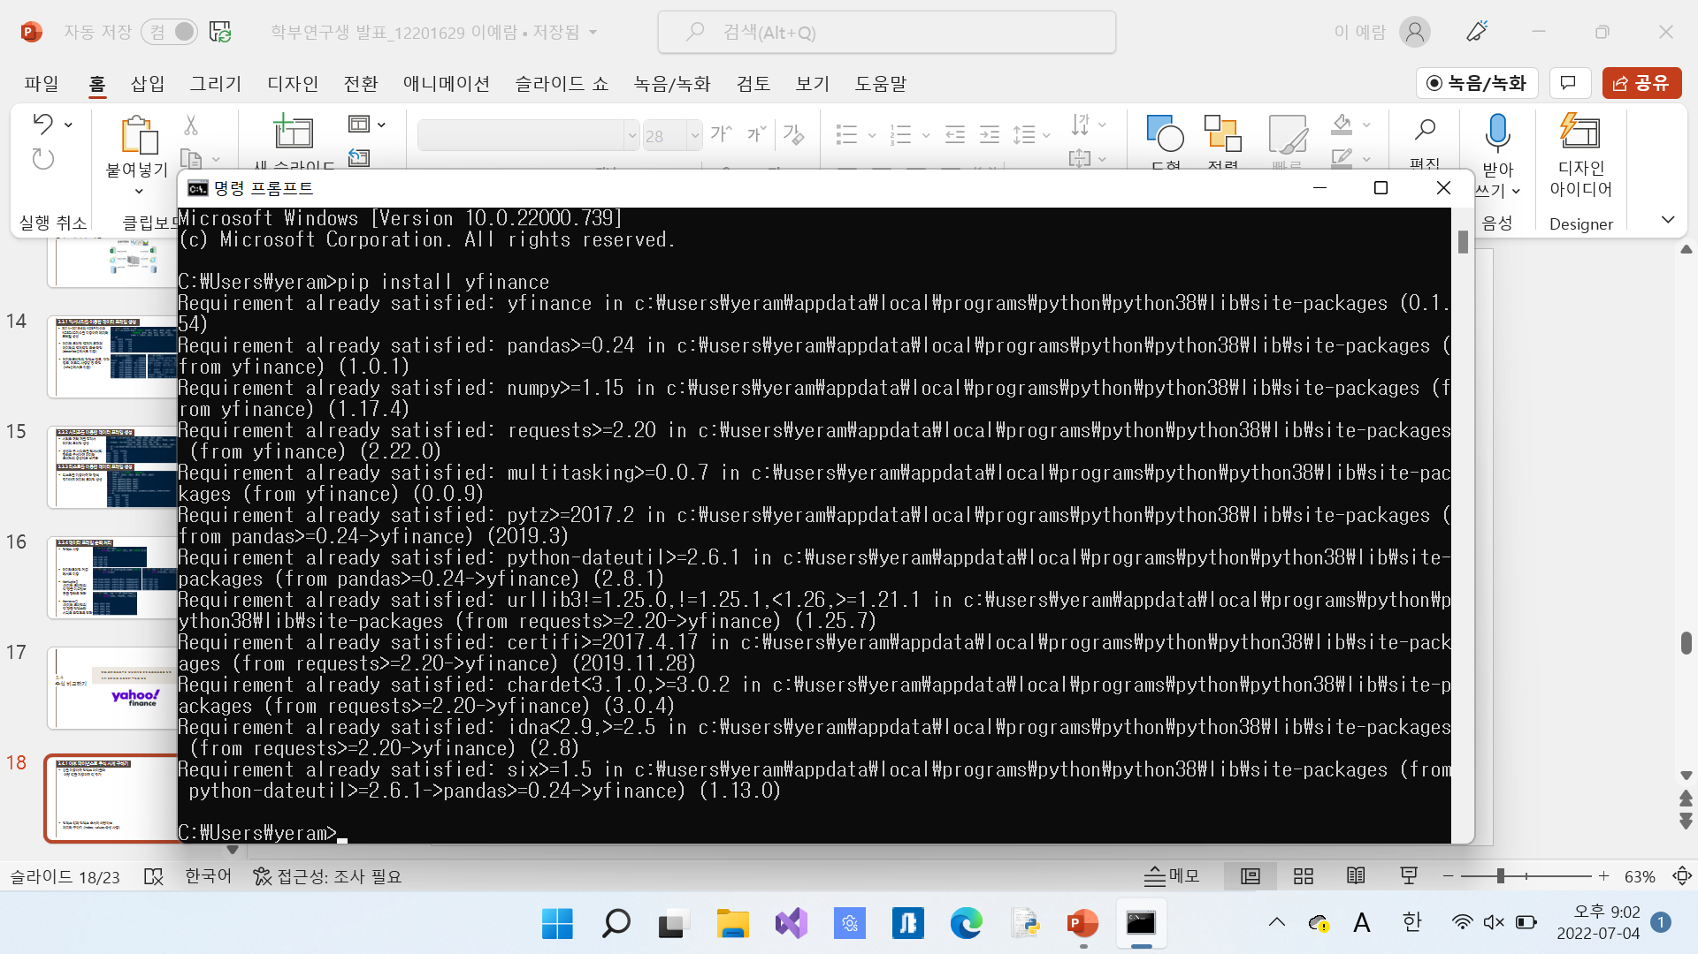
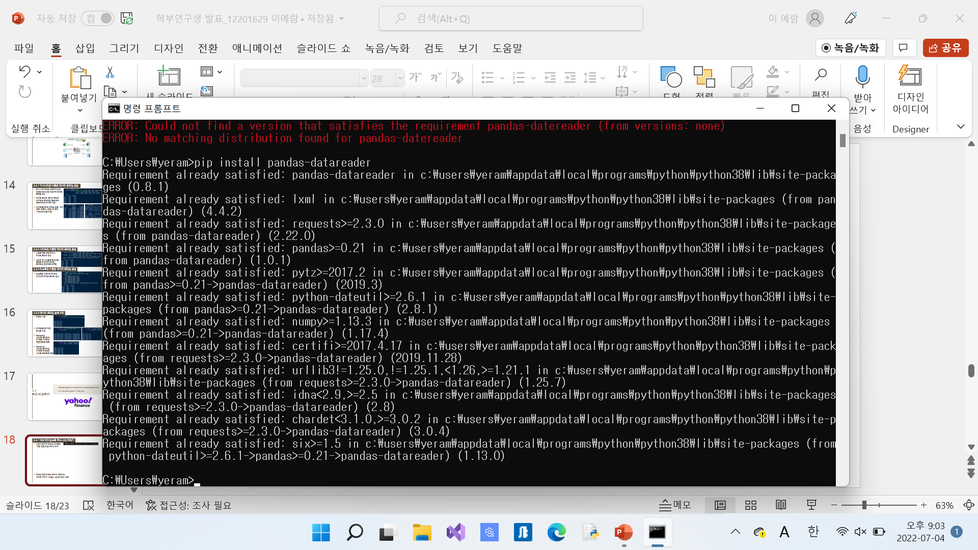
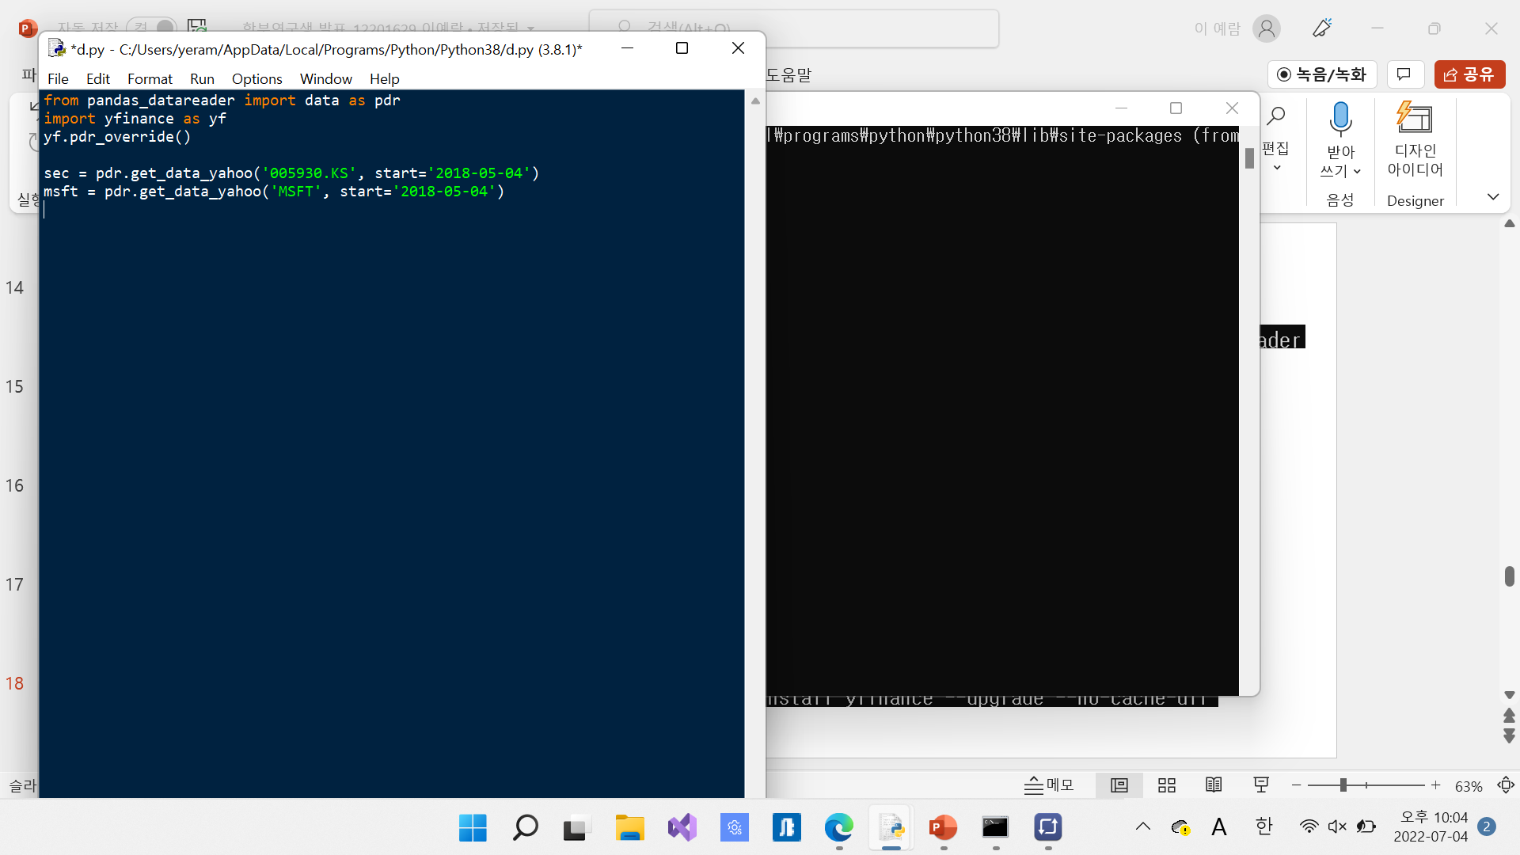
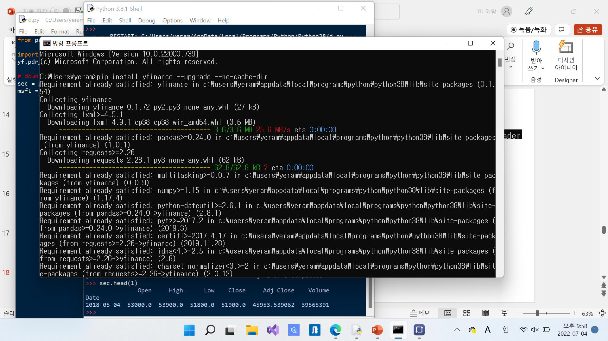
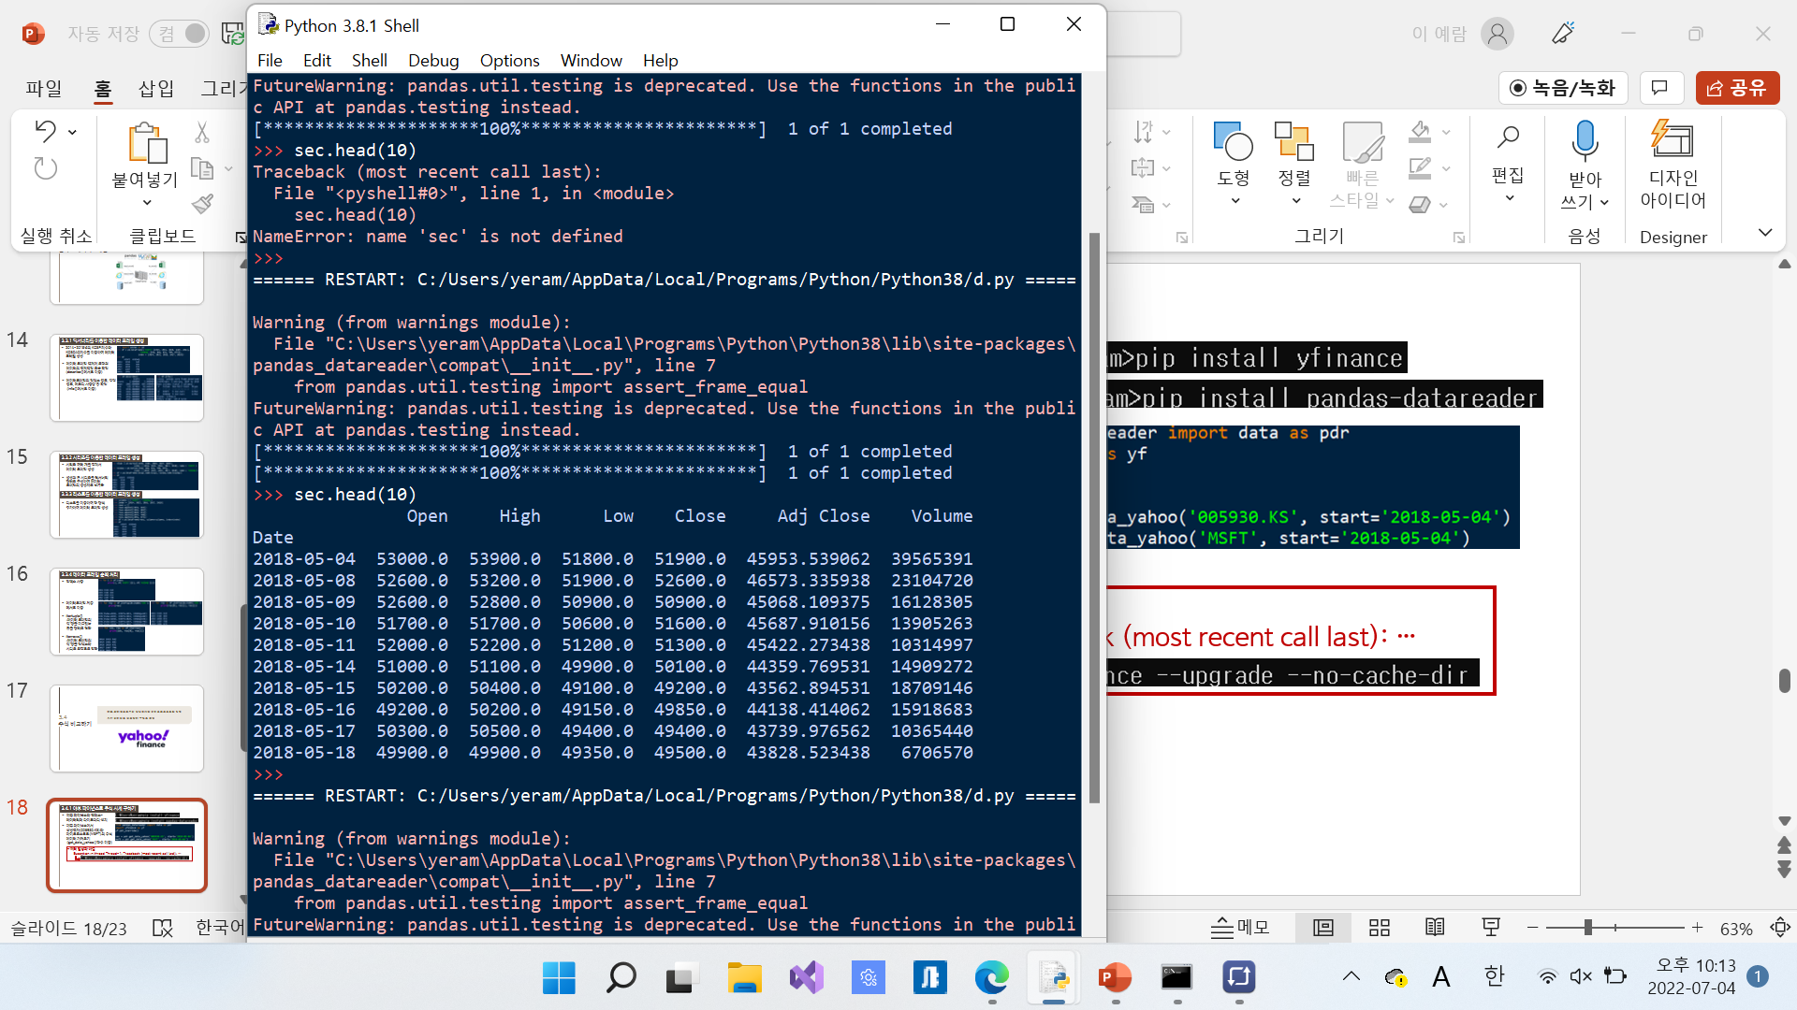
3.4.1 야후 파이낸스로 주식 시세 구하기
야후 파이낸스와 팬더스-데이터리더 라이브러리 설치
야후 파이낸스에서 삼성전자
(005930.KS)와 마이크로소프트
(MSFT)의 주식 데이터 가져오기
(get_data_yohoo()함수 이용)
+ 에러 발생과 해결
Exception in thread Thread-1: Traceback (most recent call last): …
head() 메서드로 삼성전자 데이터프레임의 맨 앞 10행을 출력
일별 OHLC와 거래량, 수정종가

Slide 19
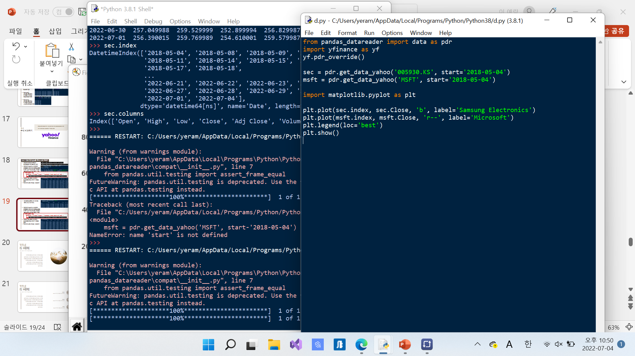
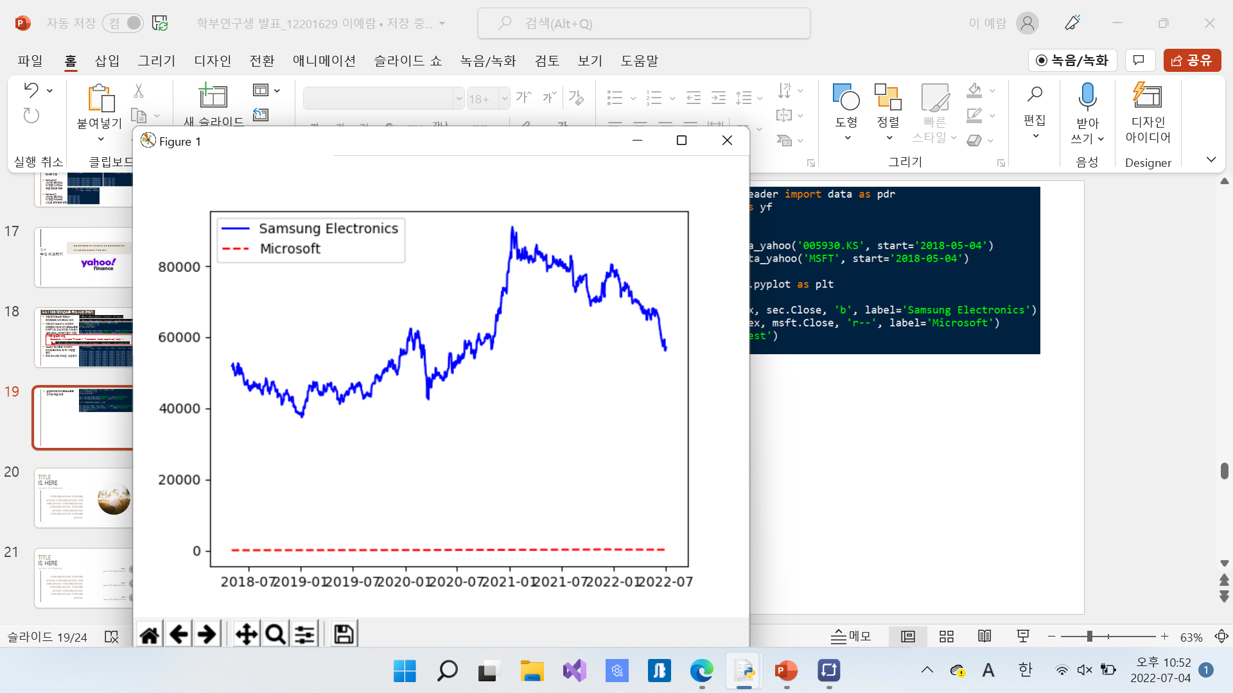
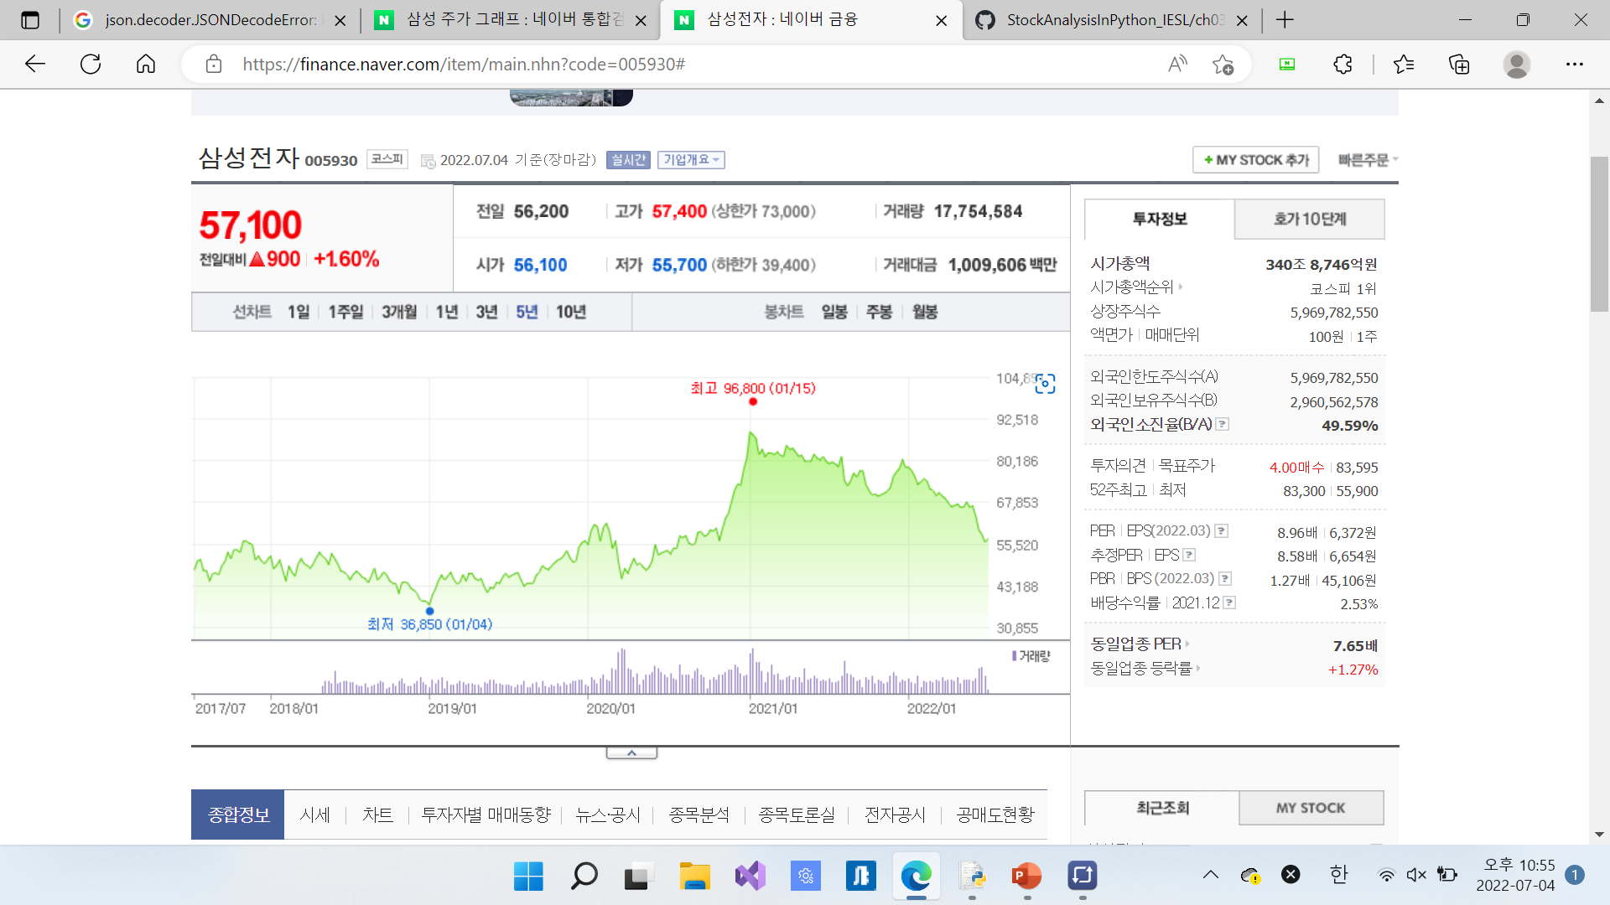
삼성전자와 마이크로소프트 주가의 단순 비교

Slide 20
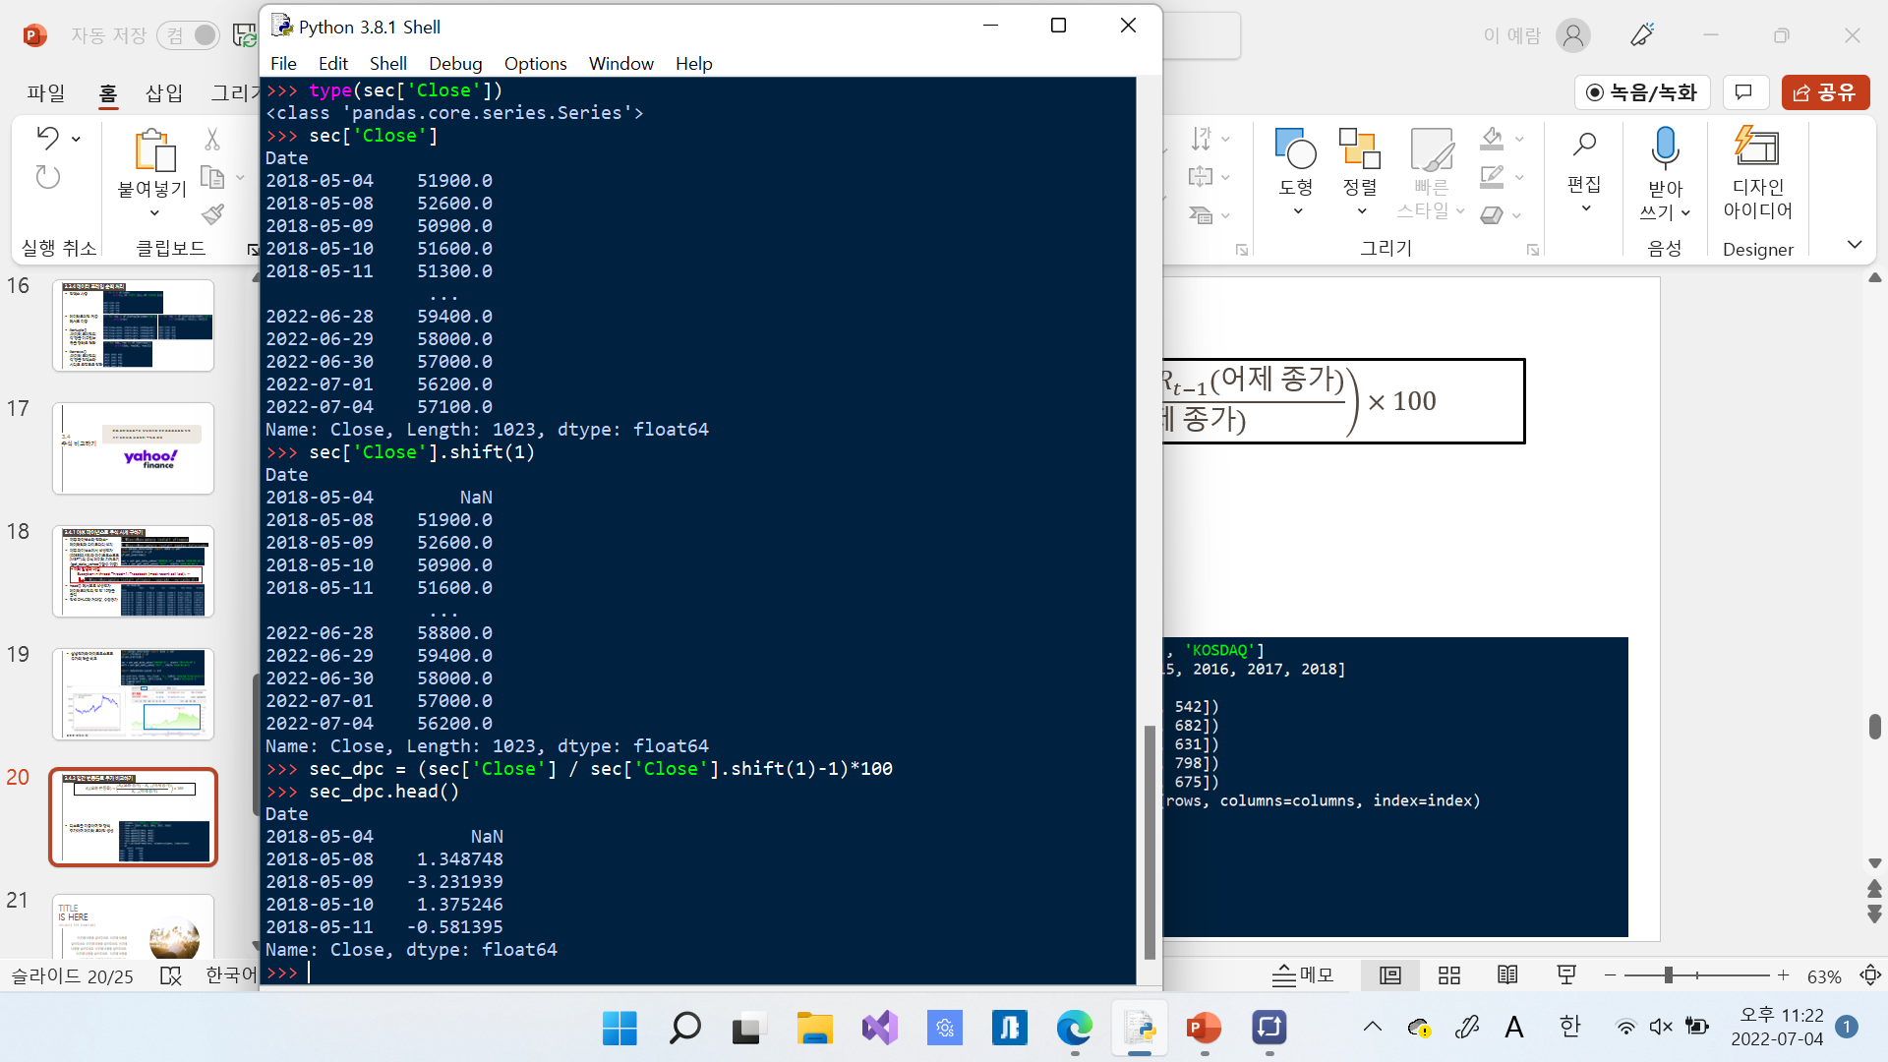
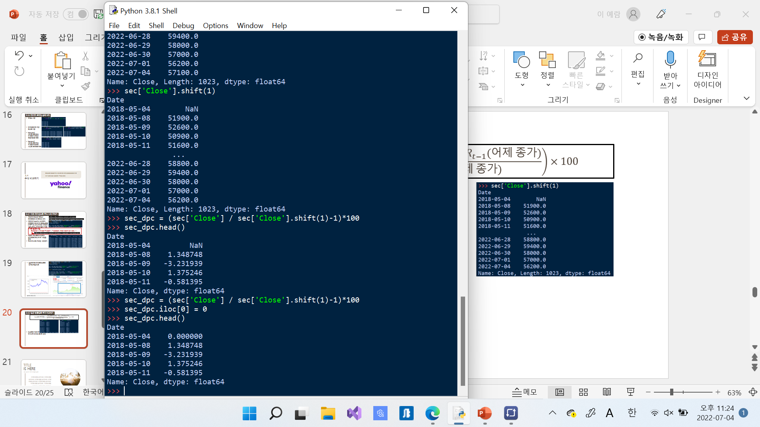
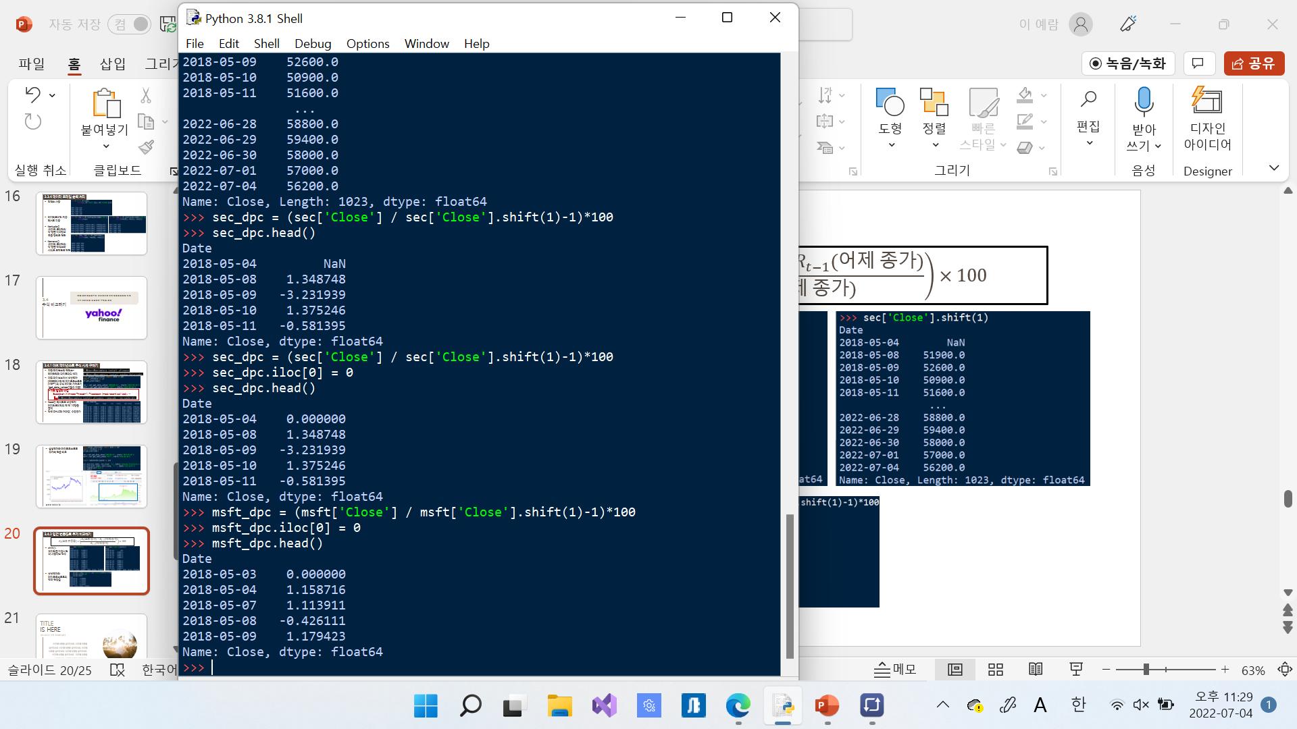
3.4.2 일간 변동률로 주가 비교하기
$$R_{t}(오늘 변동률)=\left(\frac{R_{t}(오늘 종가)−R_{t−1}(어제 종가)}{R_{t−1}(어제 종가)}\right)×100$$
shift():
데이터를 이동시킬
때 사용하는 함수
삼선전자와 마이크로소프트의 일간 변동률

Slide 21
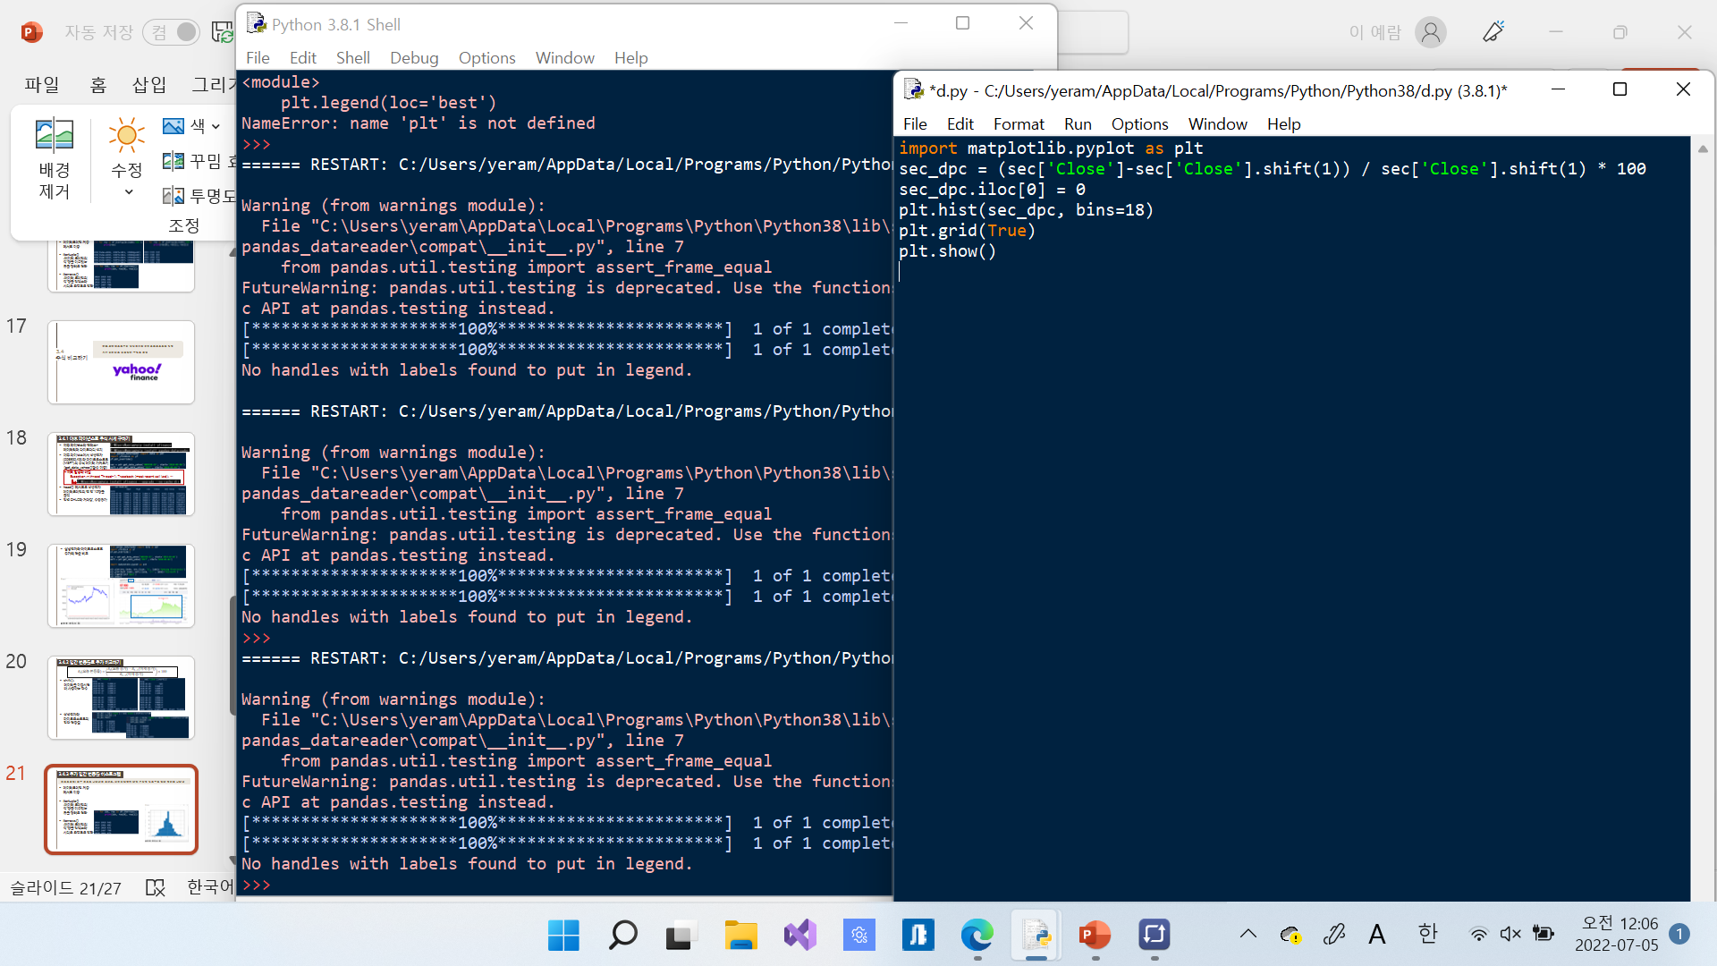
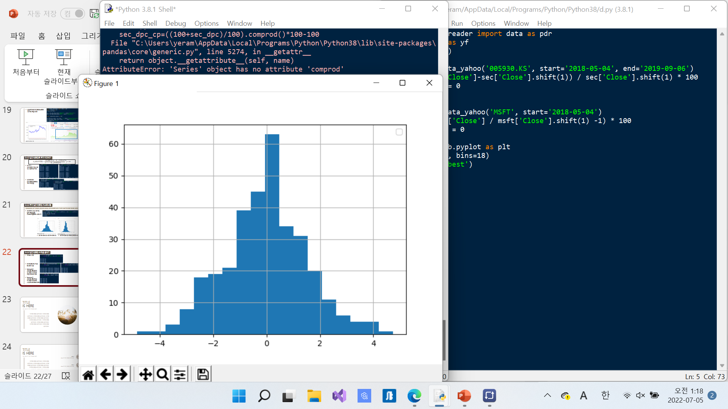
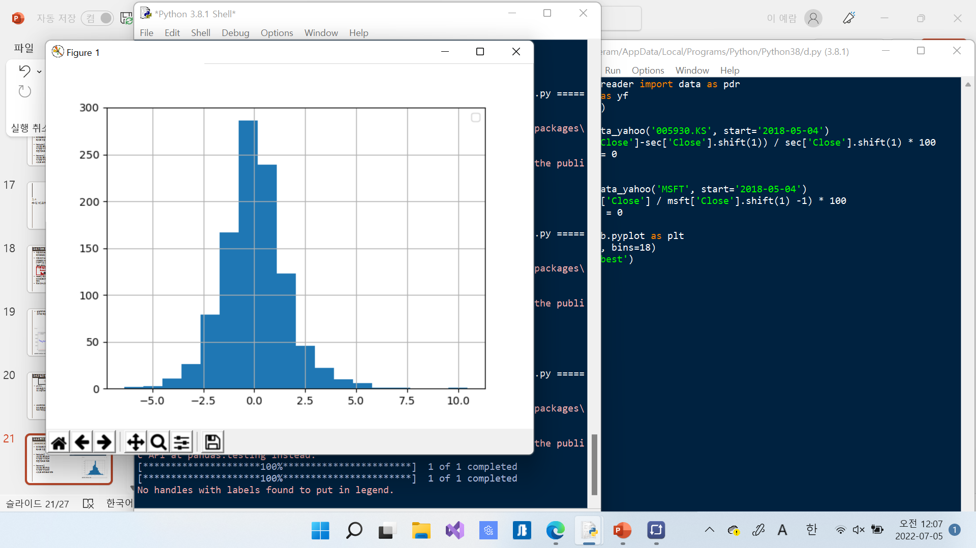
3.4.3 주가 일간 변동률 히스토그램
히스토그램: 도수 분포를 나타내는 그래프, 데이터값들에 대한 구간별 빈도수를 막대 형태로 나타냄
삼성전자 주식 종가의 일간 변동률을 히스토그램으로 나타내기
2018-05-04~2019-09-06
2018-05-04~현재(2022-07-05)

Slide 22
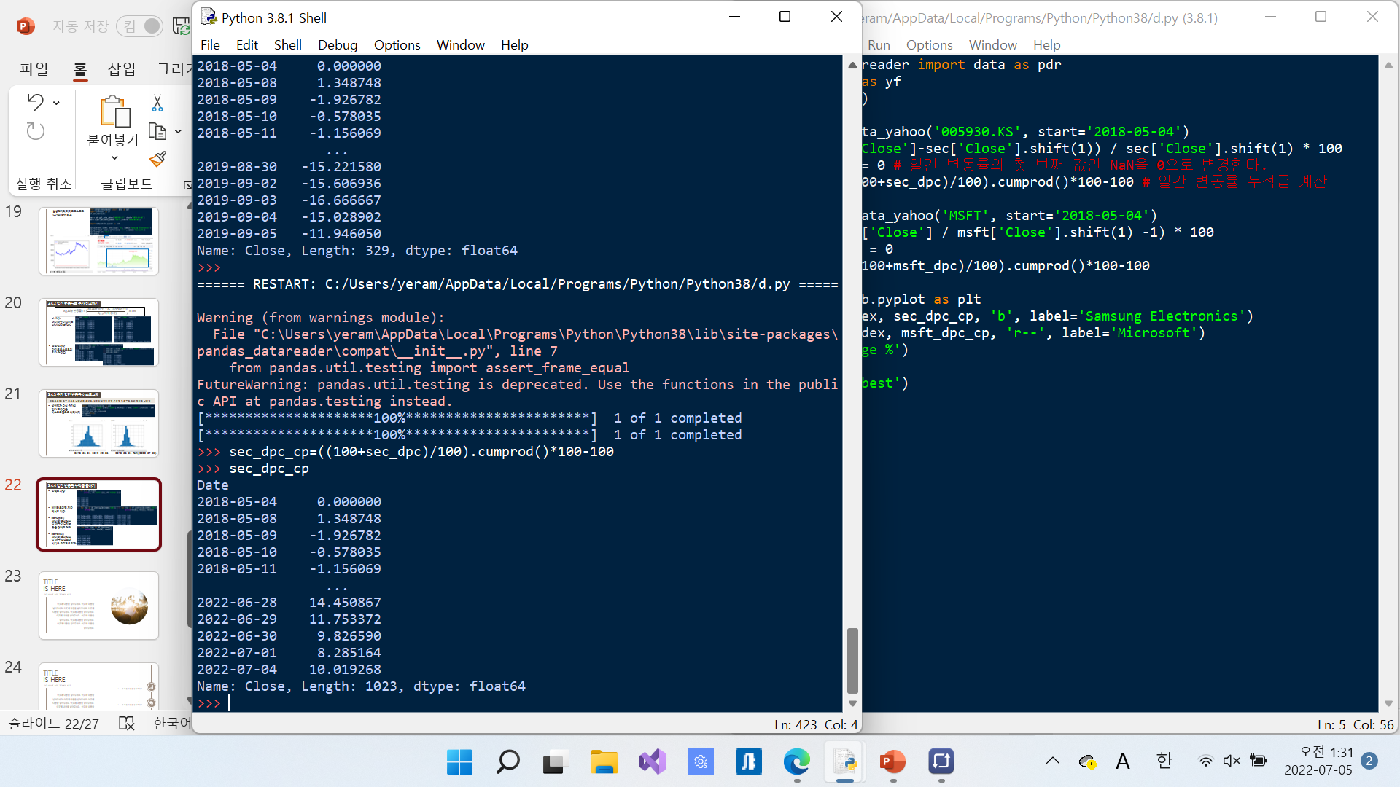

3.4.4 일간 변동률 누적곱 곱하기
삼성전자 일간 변동률 누적곱
2018-05-04~
현재(2022-07-05)
마이크로소프트
일간 변동률 누적곱
2018-05-04~
현재(2022-07-05)

Slide 23


3.4.4 일간 변동률 누적곱 곱하기

Slide 24

최대손실낙폭(MDD, Maximum Drawdown): 특정 기간에 발생한 최고점에서 최저점까지의 가장 큰 손실
3.5
최대 손실 낙폭
$$MDD=\frac{최저점−최고점}{최저점}$$
3.5.1 KOSPI의 MDD
KOSPI 지수: 1983년 발표, 1980년 1월 4일에 상장된 모든 종목의 시가 총액을 100포인트로 집계함.
Ex) KOSPI지수 2500: 한국 증시가 1980년보다 25배 오름.
KOSPI의 역사상 최대 손실 낙폭(MDD): -75.8%(1994년~1998년)

Slide 25

3.5.2 서브프라임 당시의 MDD
서브프라임 모기지 사태. 미국 연방준비제도이사회(fed)가 급격한 금리인상이 부동산 가격 폭락으로 이어져 대규모 파산을 야기. 세계경제의 중심인 미국이 무너지자 전 세계의 경제가 흔들림
Rolling()함수: 시리즈에서 윈도우 크기에 해당하는 개수만큼 데이터를 추출하여 집계 함수에 해당하는 연산 실시 -> 시리즈. rolling(윈도우 크기 [, min_periods=1])[.집계 함수()]
서브프라임 금융 위기 당시 KOSPI의 MDD

Slide 26


서브프라임 금융 위기 당시 KOSPI의 MDD: 2008년 10월 24일 -54.5%
MDD를 기록한 기간 : 2008-10-24~2009-10-22(1년)

Slide 27
회귀 분석: 데이터의 상관관계를 분석하는 데 쓰이는 통계 분석 방법. 회귀 모형을 설정한 후 실제로 관측된 표본을 대상으로 회귀 모형의 계수 추정
3.6
회귀 분석과 상관관계
예측: 독립변수라고 불리는 하나 이상의 변수와 종속변수라 불리는 하나의 변수 간의 관계를 나타내는 회귀식이 도출되면, 임의의 독립변수에 대하여 종속변숫값을 추측하는 것

Slide 28


3.6.1 KOSPI와 다우존스 지수 비교
야후 파이낸스로부터 KOSPI 지수(국내주식)와 다우존스 지수(미국주식)데이터 구하기
일별 종가: 지수 기준값이 달라서 지수의 상관관계를 비교하기 어려움

Slide 29


3.6.2 지수화 비교
지수화:
현재 종가를 특정 시점의
종가로 나누어 변동률 구하기
지수화비교: 약 20년간 KOSPI의 상승률이 다우존스 지수의 상승률과 엇비슷

Slide 30


3.6.3 산점도 분석
산점도: 독립변수 x와 종속변수 y의 상관관계를 확인할 때 쓰는 그래프 (가로축:x, 세로축:y)
에러 1
x: 다우존스 지수
y: KOSPI지수
x, y 사이즈가 달라서 에러 발생
(1)데이터 프레임을 생성하여, 한쪽에 데이터가 없으면 자동으로 NaN을 채워주며 전체 데이터 개수를 맞춤
(둘다 5836개로 늘음)
에러 2
NaN을 포함하고 있어서 에러 발생

Slide 31


에러 3
(2)fillna()함수의 bfill방식으로 NaN 없애기
fillna()함수의 bfill방식은 NaN값이 뒤에있던 값으로 채워지기 때문에 마지막 행에 NaN이 있으면 모든 NaN을 없앨 수 없음
(3)ffill방식 이용
:fillna()함수를 한번 더
호출함으로써 제일 마지막
행의 이전 행에 있던 값으로
NaN을 덮어씀

Slide 32


다우존스 지수와 KOSPI의 산점도 그리기
(scatter()함수 이용)
산점도에서 점의 분포가 y=x에 가까울수록 직접적인 관계가 있다고 볼 수 있음.
->정확한 분석이 어렵기 때문에 선형 회귀 분석 사용

Slide 33

3.6.4 사이파이 선형 회귀 분석
사이파이: 파이썬 기반 수학, 과학, 엔지니어링용 핵심 패키지 모음.
넘파이 기반 함수들과 수학적 알고리즘의 모음(넘파이, 맷플롯리브 심파이, 팬더스 등)을 포함함
사이파이 설치

Slide 34


3.6.5 선형 회귀 분석
회귀모델: 연속적인 데이터 Y와 이 Y의 원인이 되는 X 간의 관계를 추정하는 관계식
선형 회귀 모델
$$Y_{i}=β_{0}+β_{1}X_{i}+ε_{i} \left(ⅈ=1,2,…,n\right)$$
$Y_{i}$: $i$번째 종속 변수의 값
$X_{i}$: $i$번째 독립 변수의 값
$β_{0}$: 선형 회귀식의 절편(intercept)
$β_{1}$:선형 회귀식의 기울기(slope)
$ε_{i}$:오차항(종속변수Y의 실제값과 기대치의 차이)
스탯츠(stats)의 통계함수 중 linregress()함수를 이용하여 선형 회귀 모델 생성
기대치 $E(Y)=β_{0}+β_{1}X_{i}$ = 487.13 + 0.07 * x ← x값이 주어질 경우 y값 예측 가능

Slide 35
3.7
상관계수에 따른 리스크 완화
상관계수: 독립변수와 종속변수 사이의 상관관계 정도를 나타내는 수치
항상 -1(음의 상관관계가 가장 강한 값)≤r ≤ 1(양의 상관관계가 가장 강한 값)을 만족시킴
(상관관계가 없을 때 r은 0)

Slide 36



3.7.1 데이터 프레임으로 상관계수 구하기
corr()함수 사용
3.7.2 시리즈로 상관계수 구하기
corr()함수 사용
3.7.3 결정계수 구하기
결정계수: 관측된 데이터에서 추정한 회귀선이 실제로 데이터를 어느 정도 설명하는지를 나타내는 계수.
상관계수의 제곱값
결정계수

Slide 37

3.7.4 다우존스 지수와 KOSPI지수의 회귀 분석
스탯츠 모델의 linregress() 함수를 이용하여 선형 회귀 모델을 생성한 뒤 회귀선을 그려 분석
상관계수: 0.83
회귀식: 0.07*X + 487.4

Slide 38

3.7.5 상관계수에 따른 리스크 완화
현대 포토폴리오 이론: 투자에 대한 수익과 위험은 평균과 분산으로 나타낼 수 있으며, 상관관계가 낮은 자산을 대상으로 분산 투자하면 위험을 감소시킬 수 있다.
실제 파이썬에서의 상관관계 표시

Slide 39
THANK
YOU☺

